Slide 1
Analyse hebdomadaire par Pays
Suisse
En quelques mots...
 | Top Volume | Top Progression | Top Potentiel
Campagne | Provence (FR),Ardeche (FR),Vaucluse (FR) | Vaucluse (FR),Perigord (FR),Gers (FR) | Cévennes (FR),Gers (FR),Massif Central (FR)
Littoral | Nice (FR),Biarritz (FR),Le Cap d Agde (FR) | Le Grau du Roi (FR),Le Barcarès (FR),Deauville (FR) | Le Grau du Roi (FR),Le Barcarès (FR),Deauville (FR)
Montagne | Chamonix (FR),Morzine (FR),Les Gets (FR) | Val Thorens (FR),Tignes (FR),Morzine (FR) | Les Gets (FR),Morzine (FR),Méribel (FR)
OutreMer | Réunion (RE),Tahiti (PF),Guadeloupe (GP) | Mayotte (YT),Saint Martin (ile d Amérique du nord) (MF),Nouvelle Caledonie (NC) | Mayotte (YT),Nouvelle Caledonie (NC),Saint Martin (ile d Amérique du nord) (MF)
Urbain | Paris (FR),Nice (FR),Strasbourg (FR) | Lille (FR),Tours (FR),Nantes (FR) | Lille (FR),Nantes (FR),Tours (FR)

Slide 2
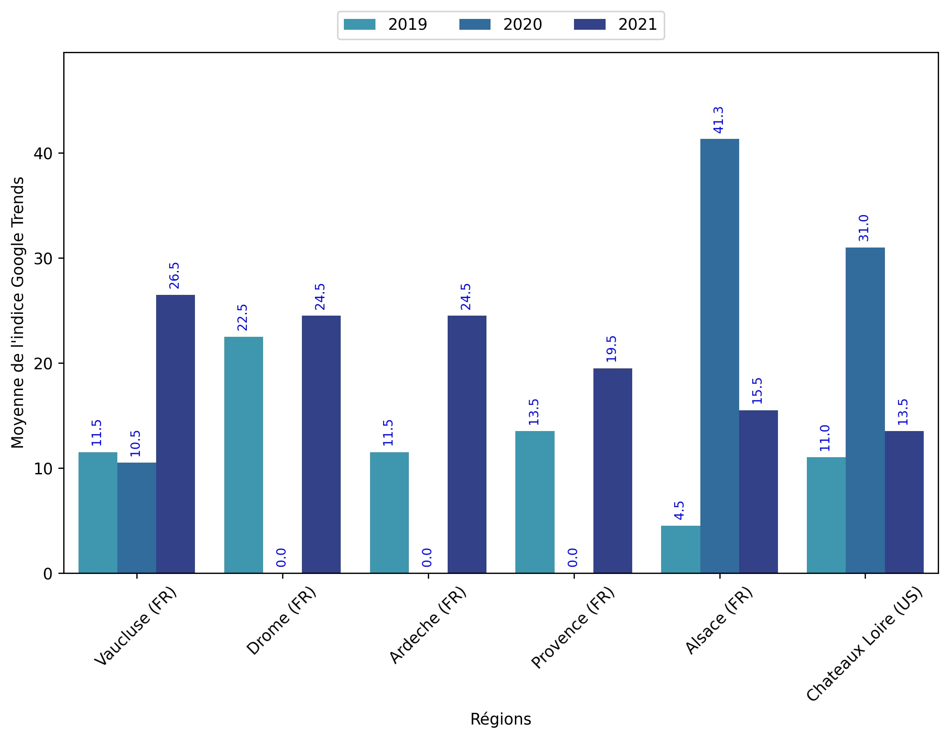
Indice hebdomadaire des tendances de recherches . Rubrique Campagne

Slide 3
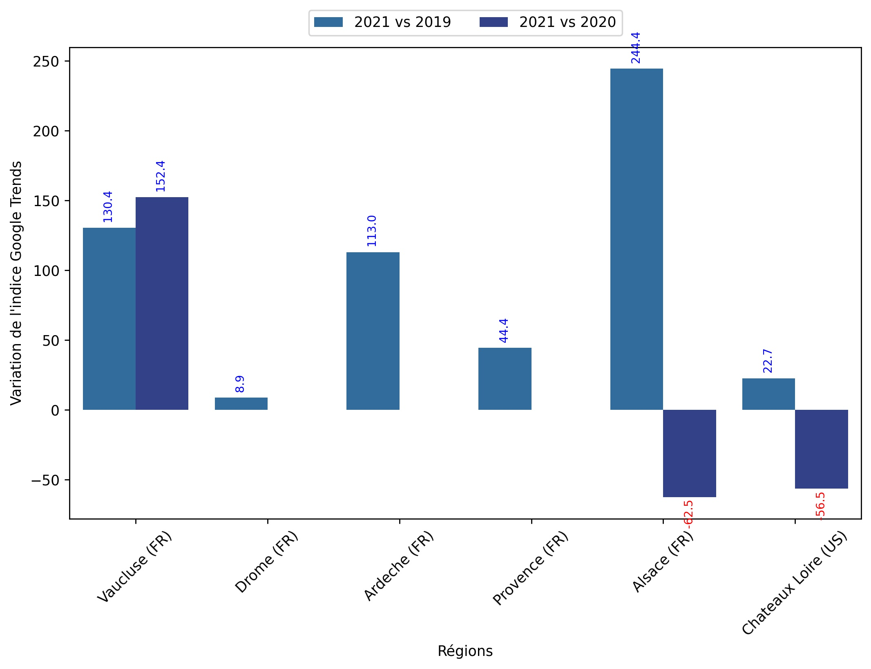
Indice hebdomadaire des tendances de recherches . Rubrique Campagne

Slide 4
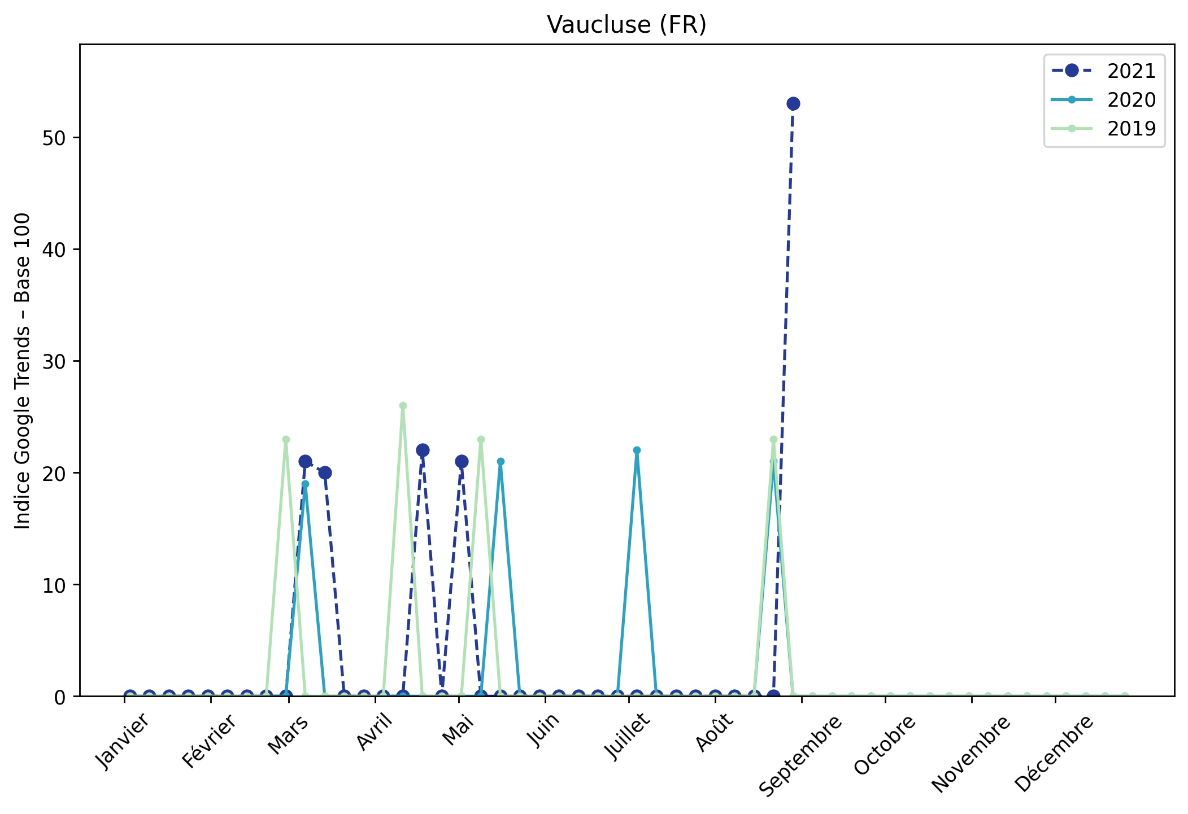
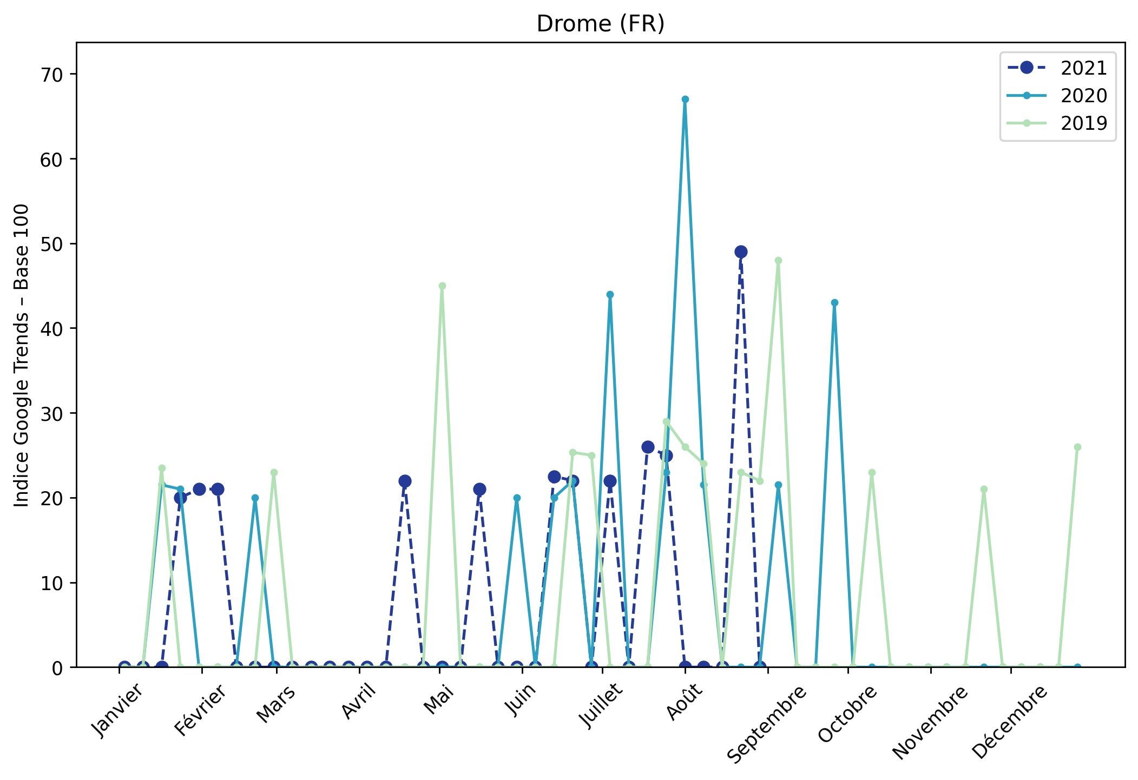
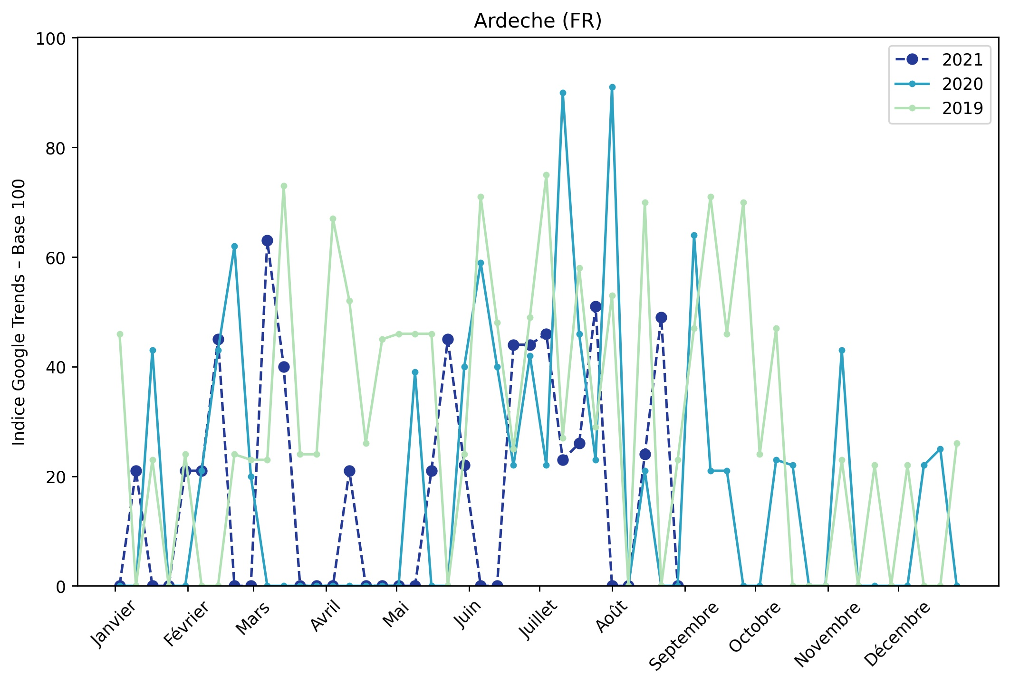
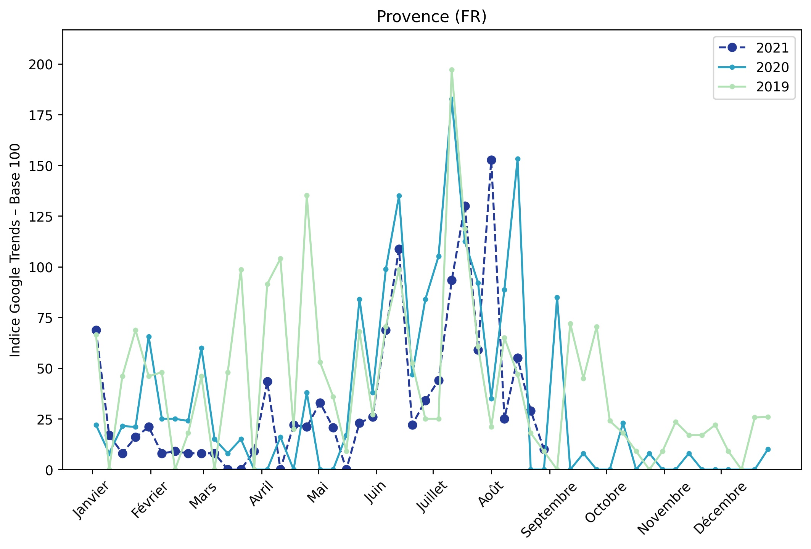
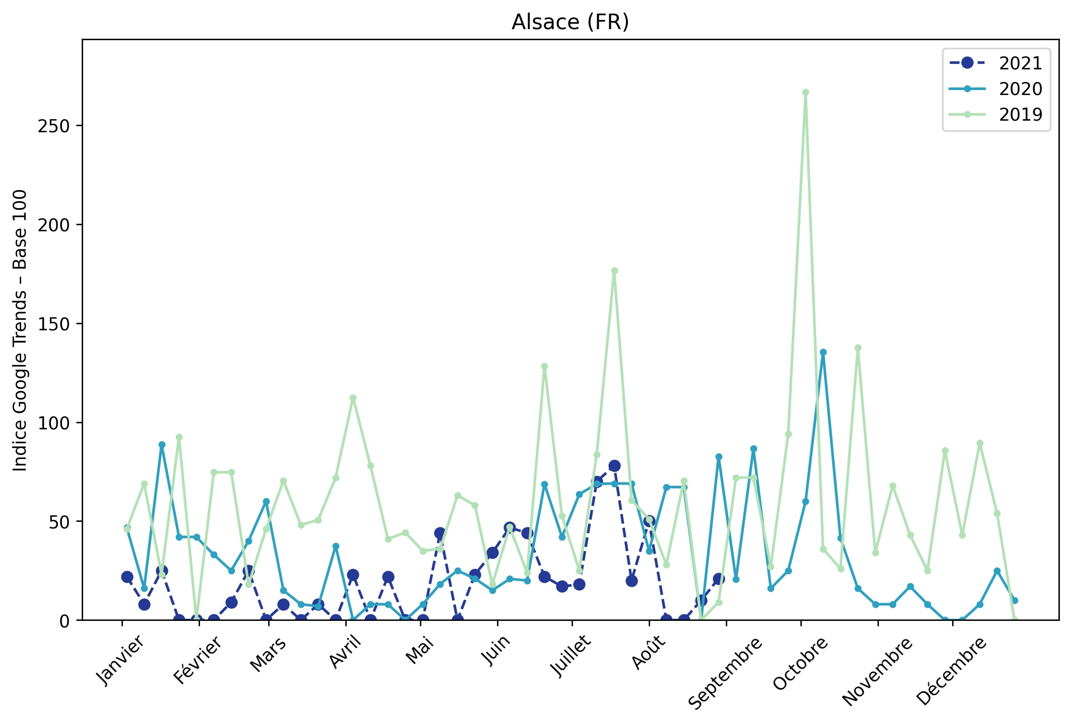
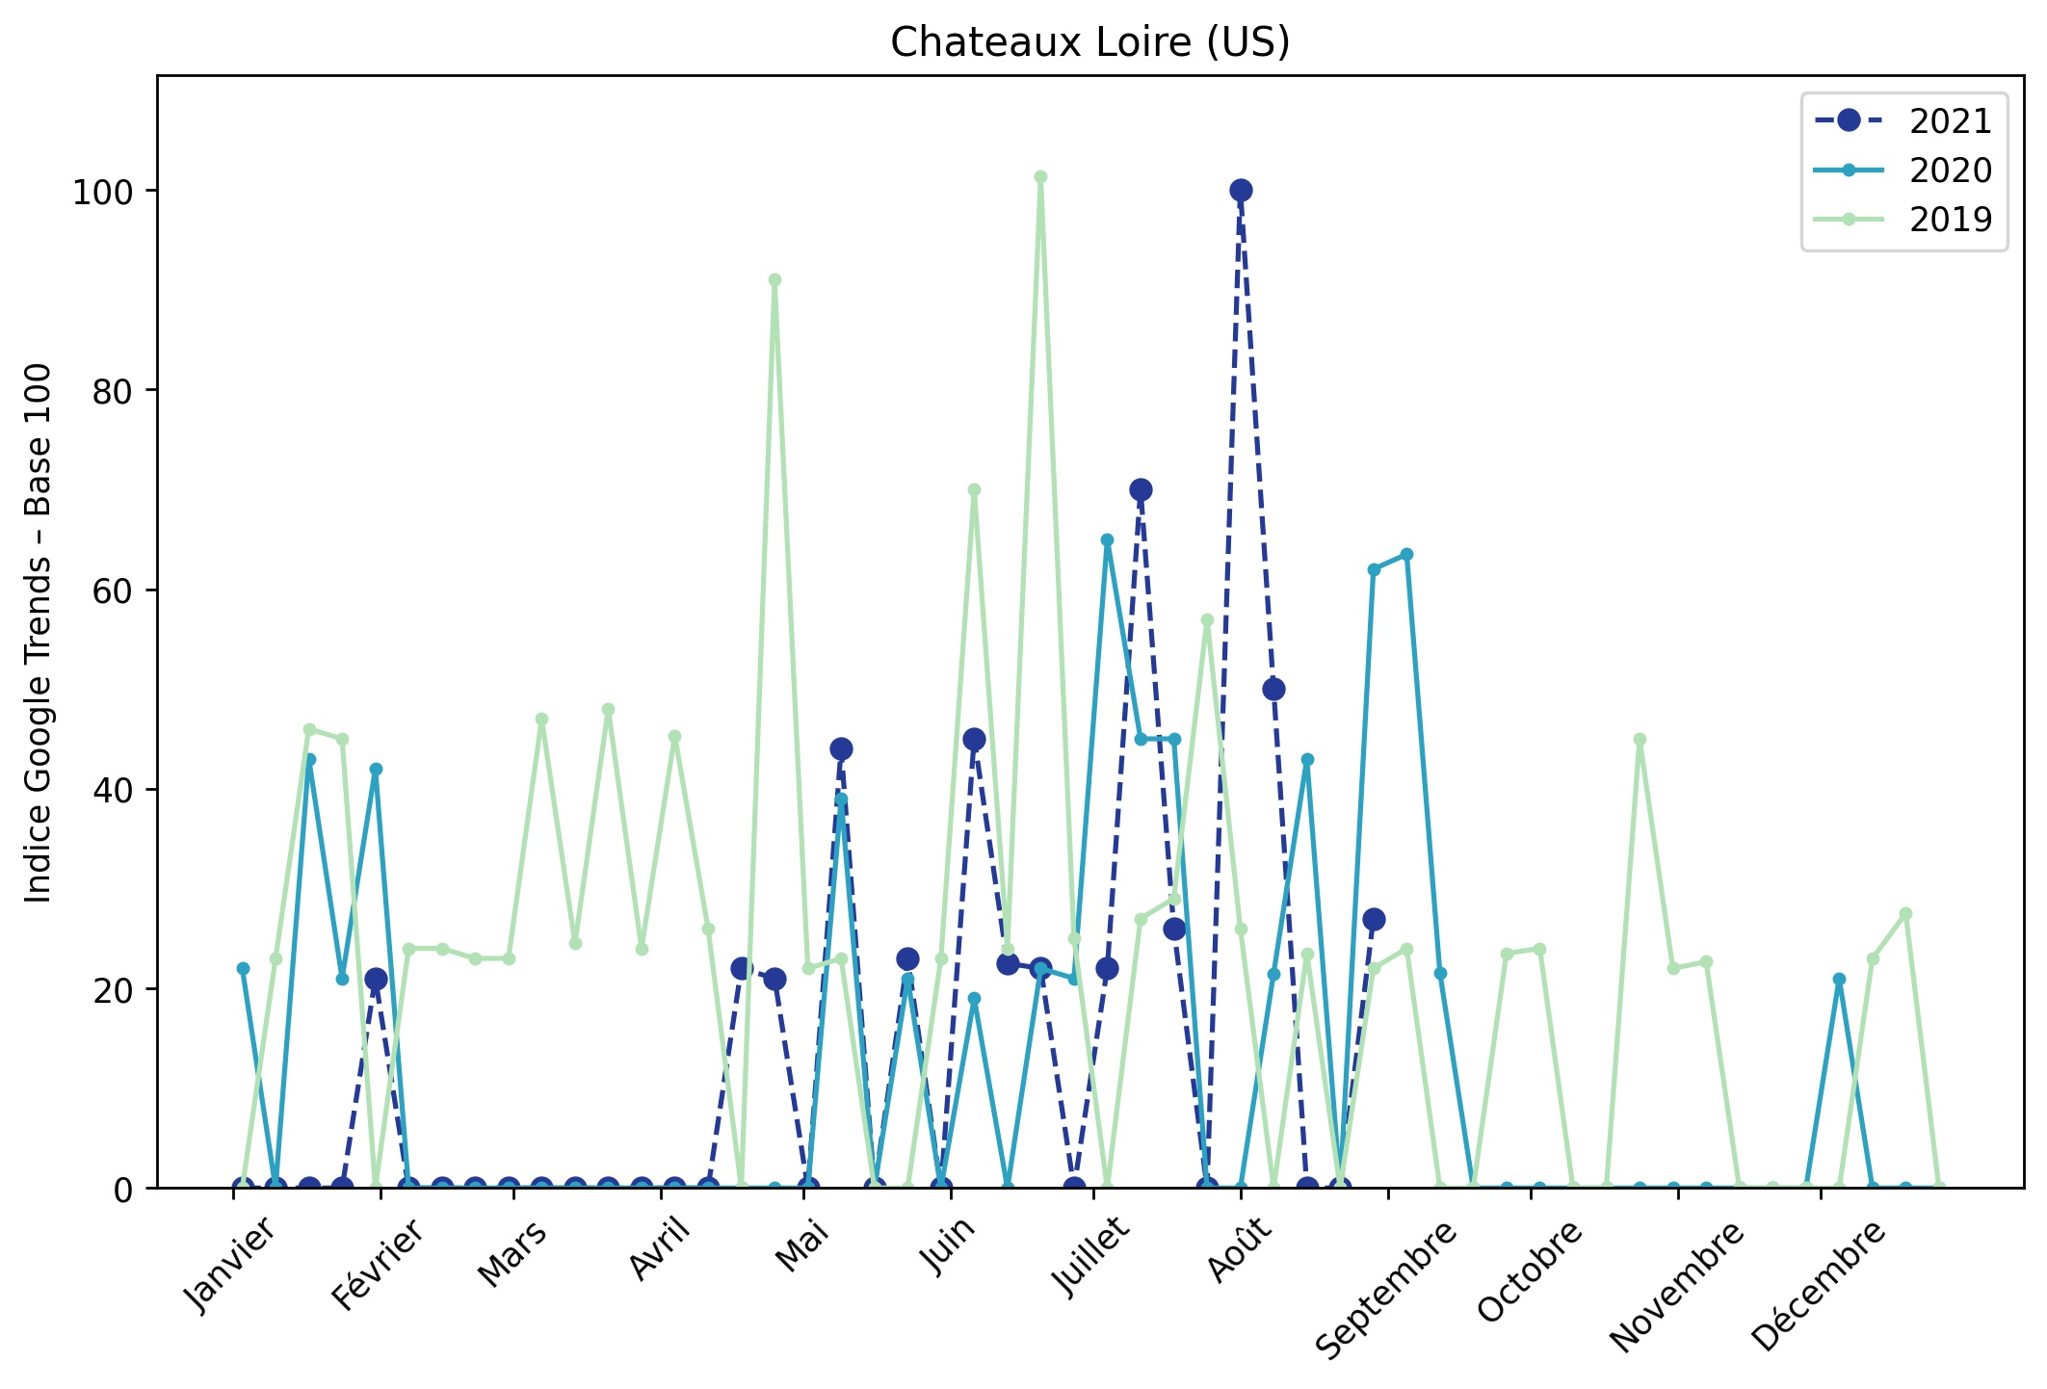
Indice hebdomadaire des tendances de recherches . Rubrique Campagne

Slide 5
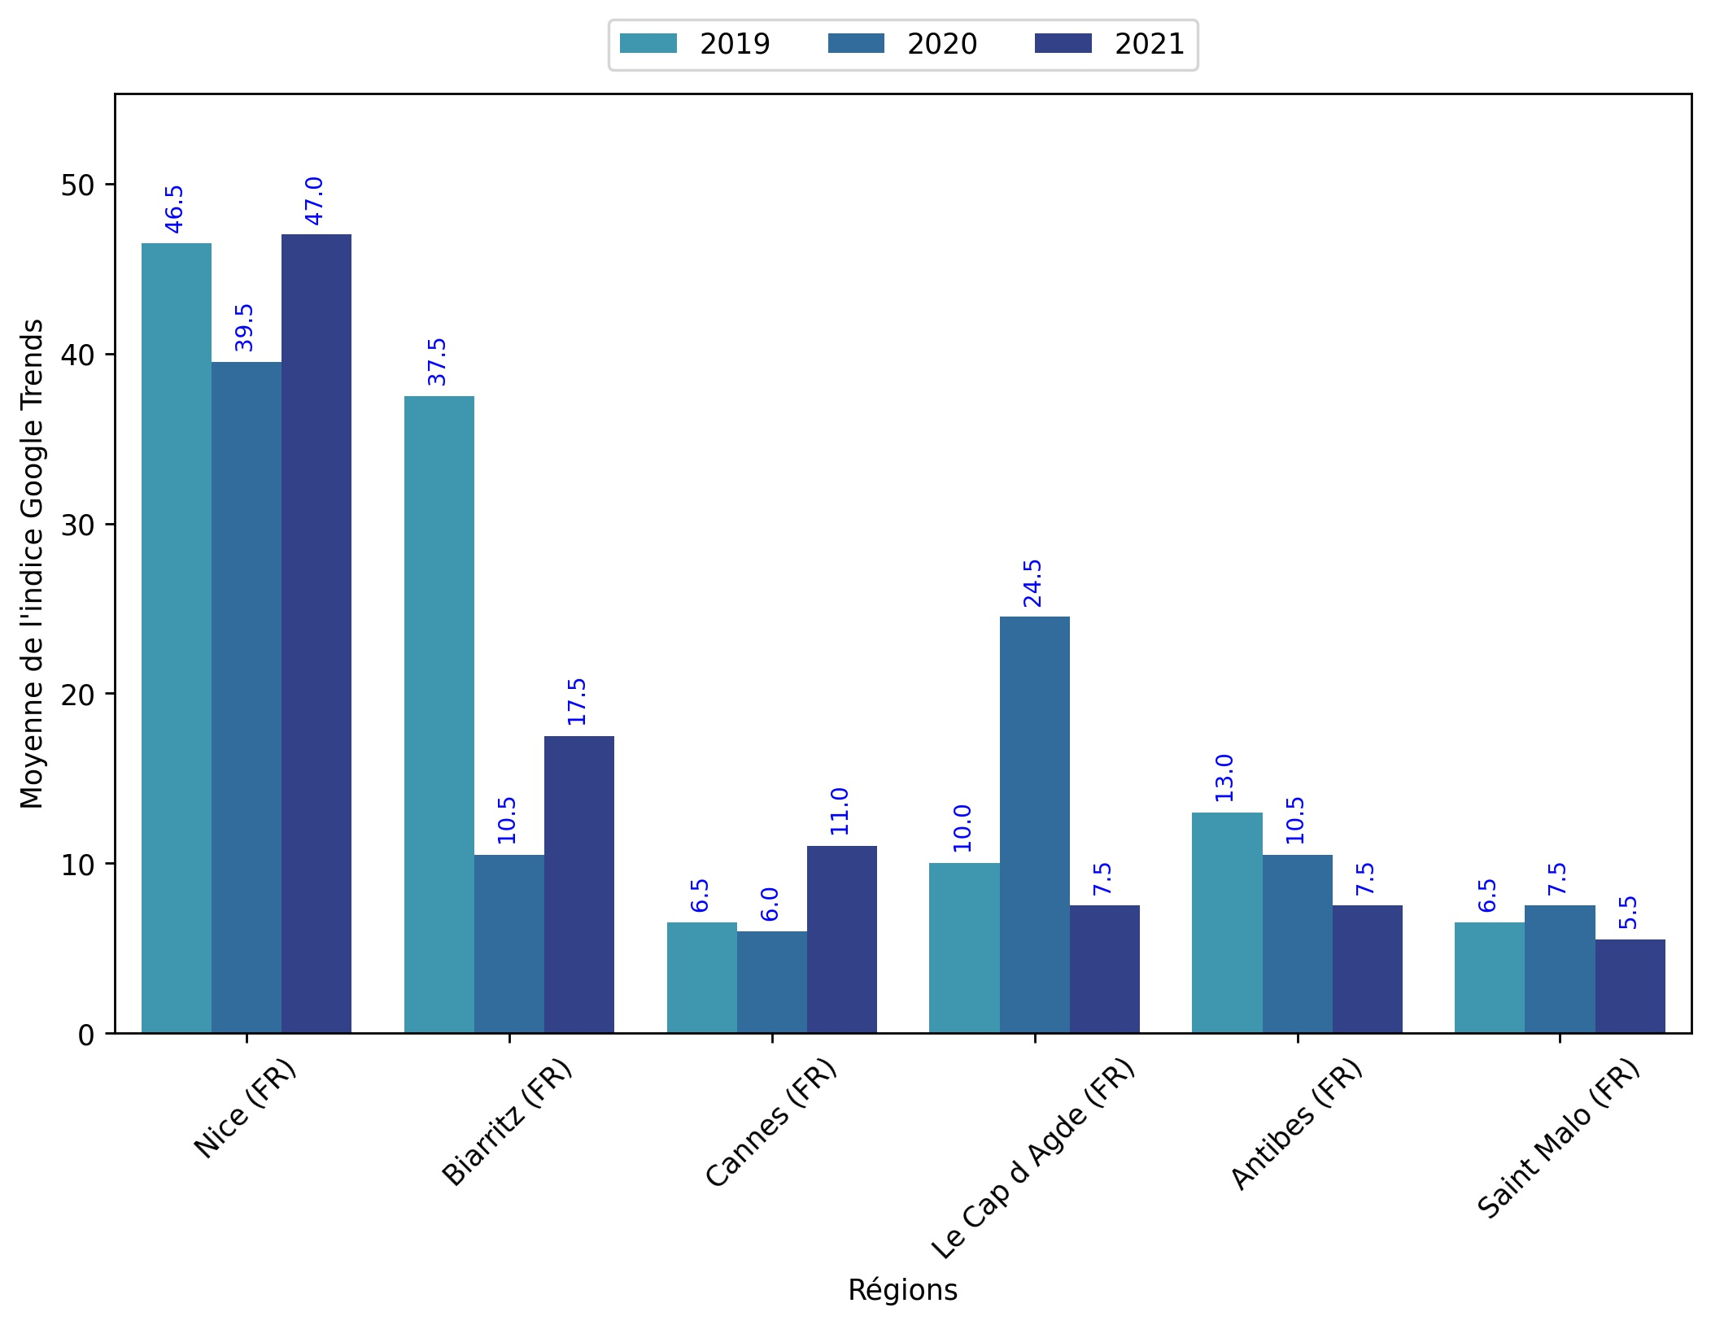
Indice hebdomadaire des tendances de recherches . Rubrique Littoral

Slide 6
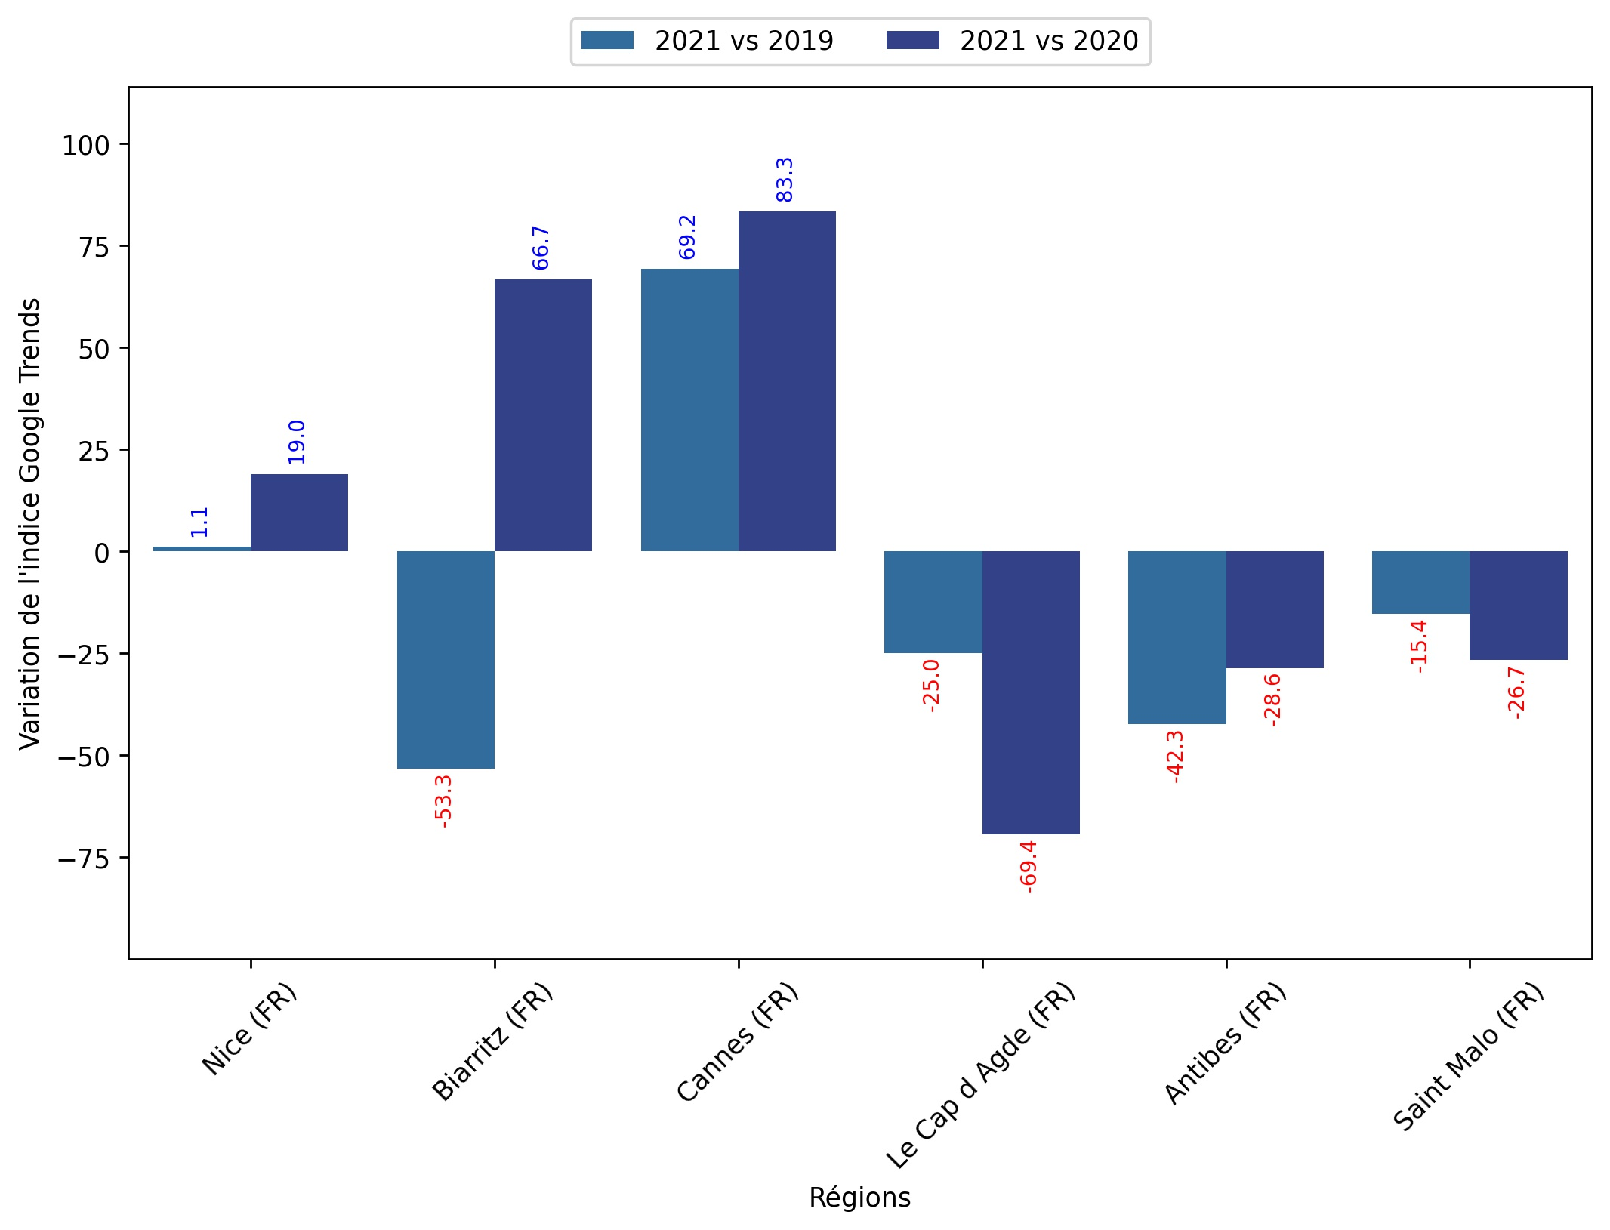
Indice hebdomadaire des tendances de recherches . Rubrique Littoral

Slide 7
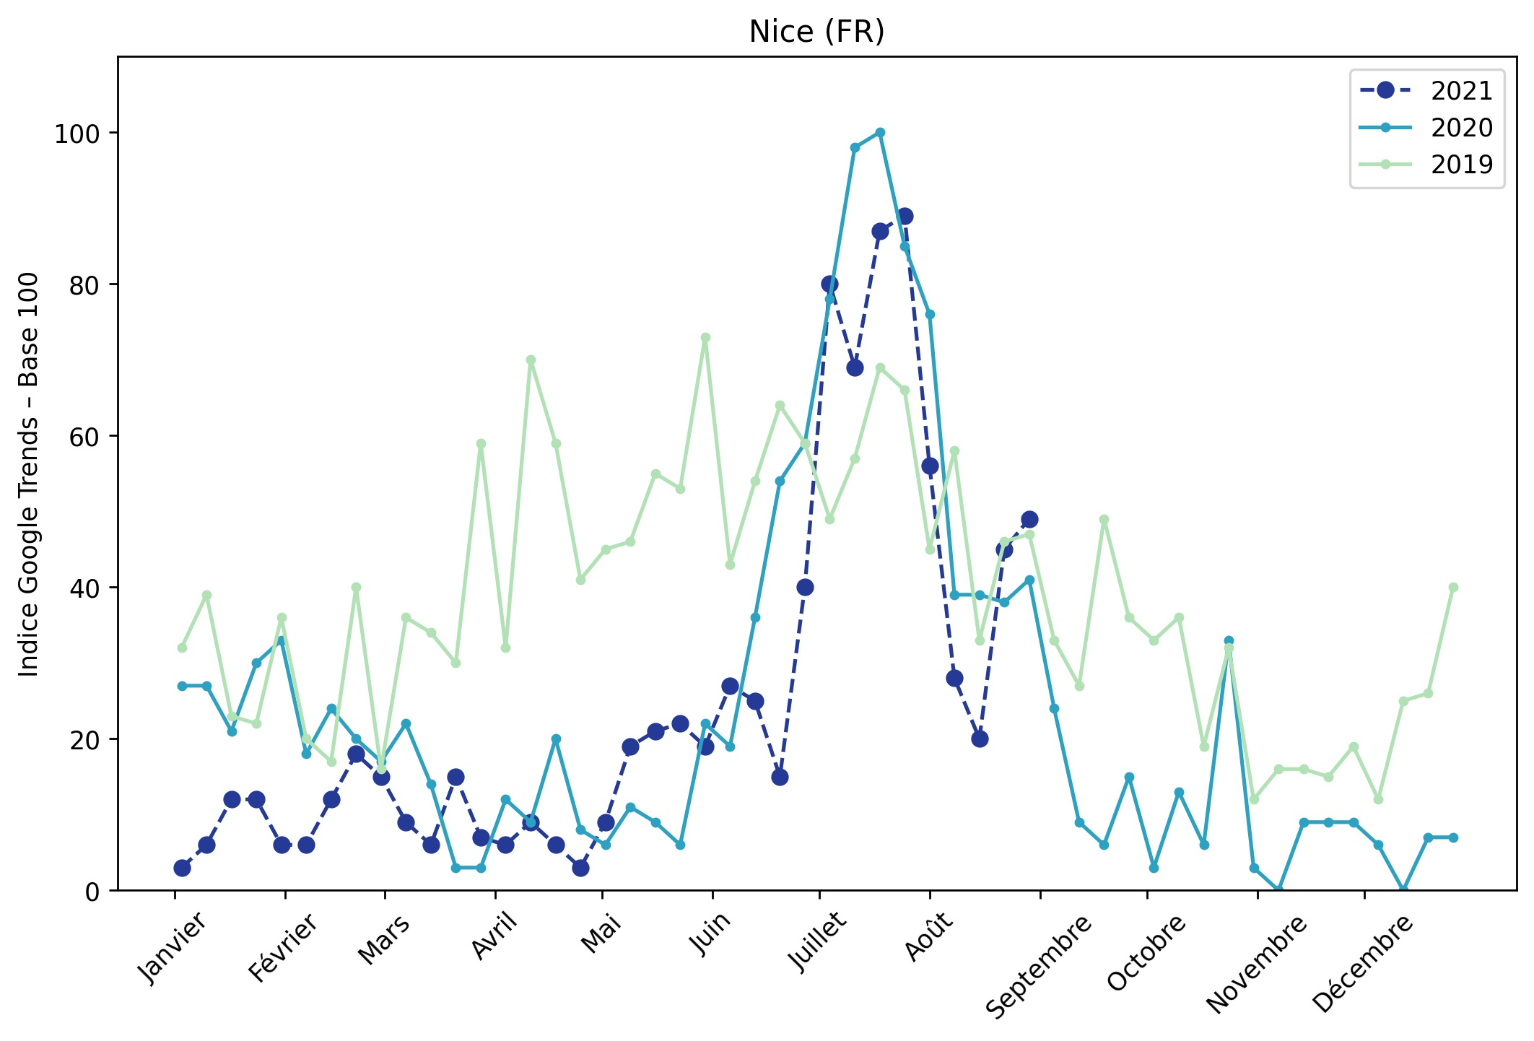
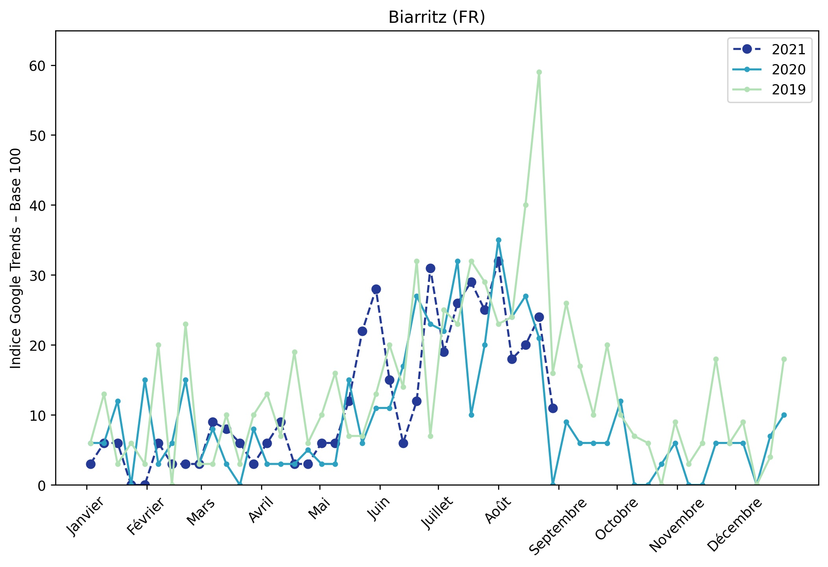
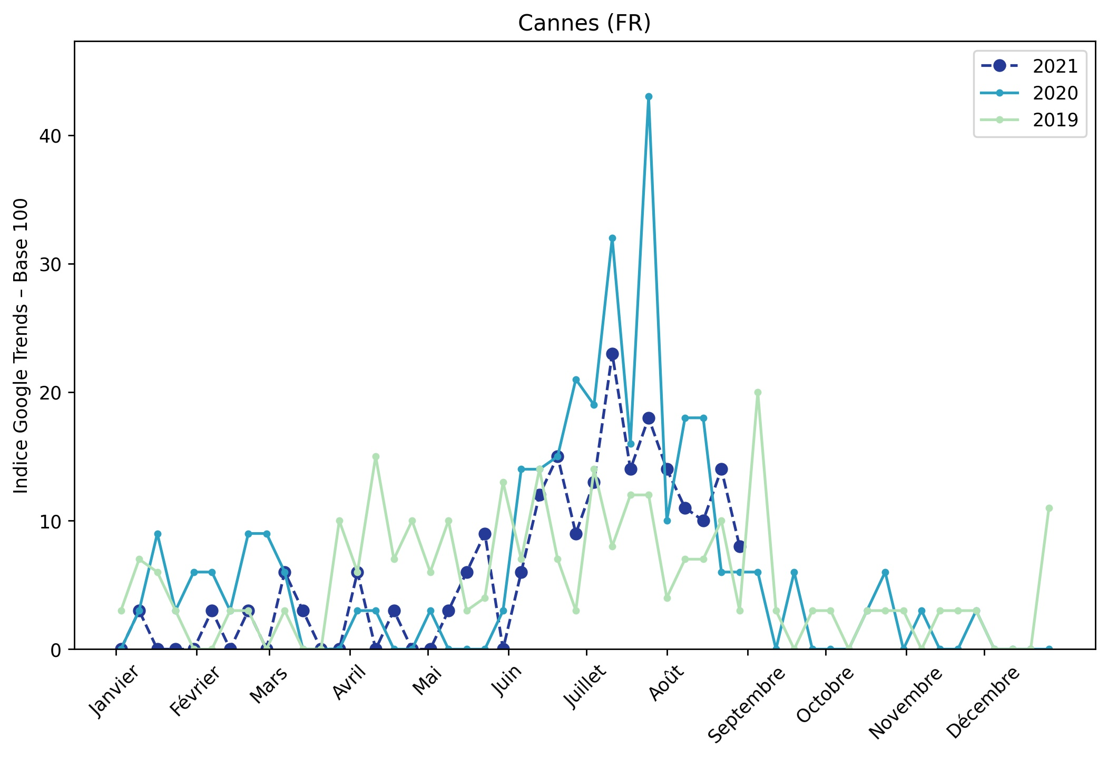
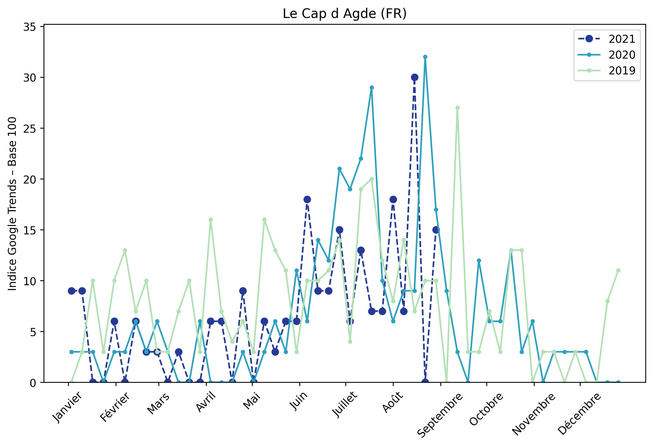
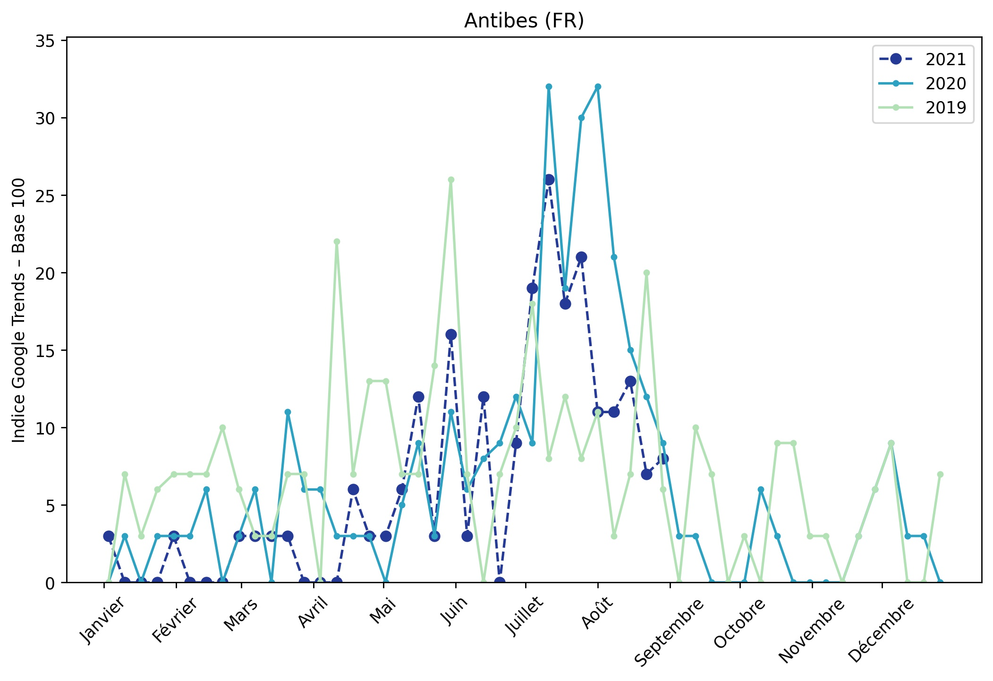
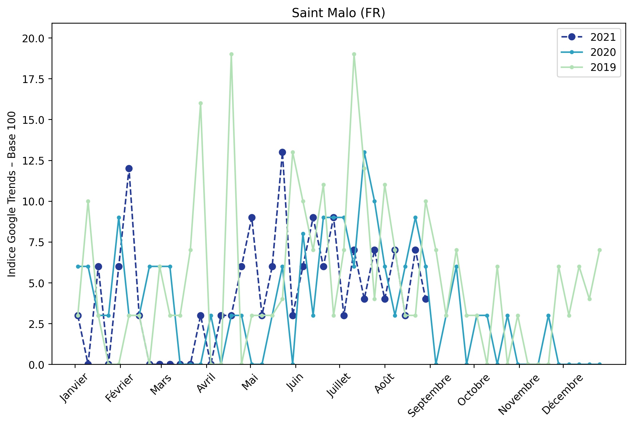
Indice hebdomadaire des tendances de recherches . Rubrique Littoral

Slide 8
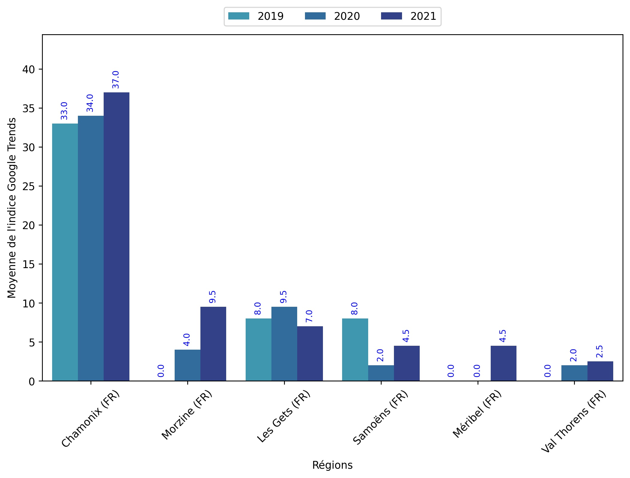
Indice hebdomadaire des tendances de recherches . Rubrique Montagne

Slide 9
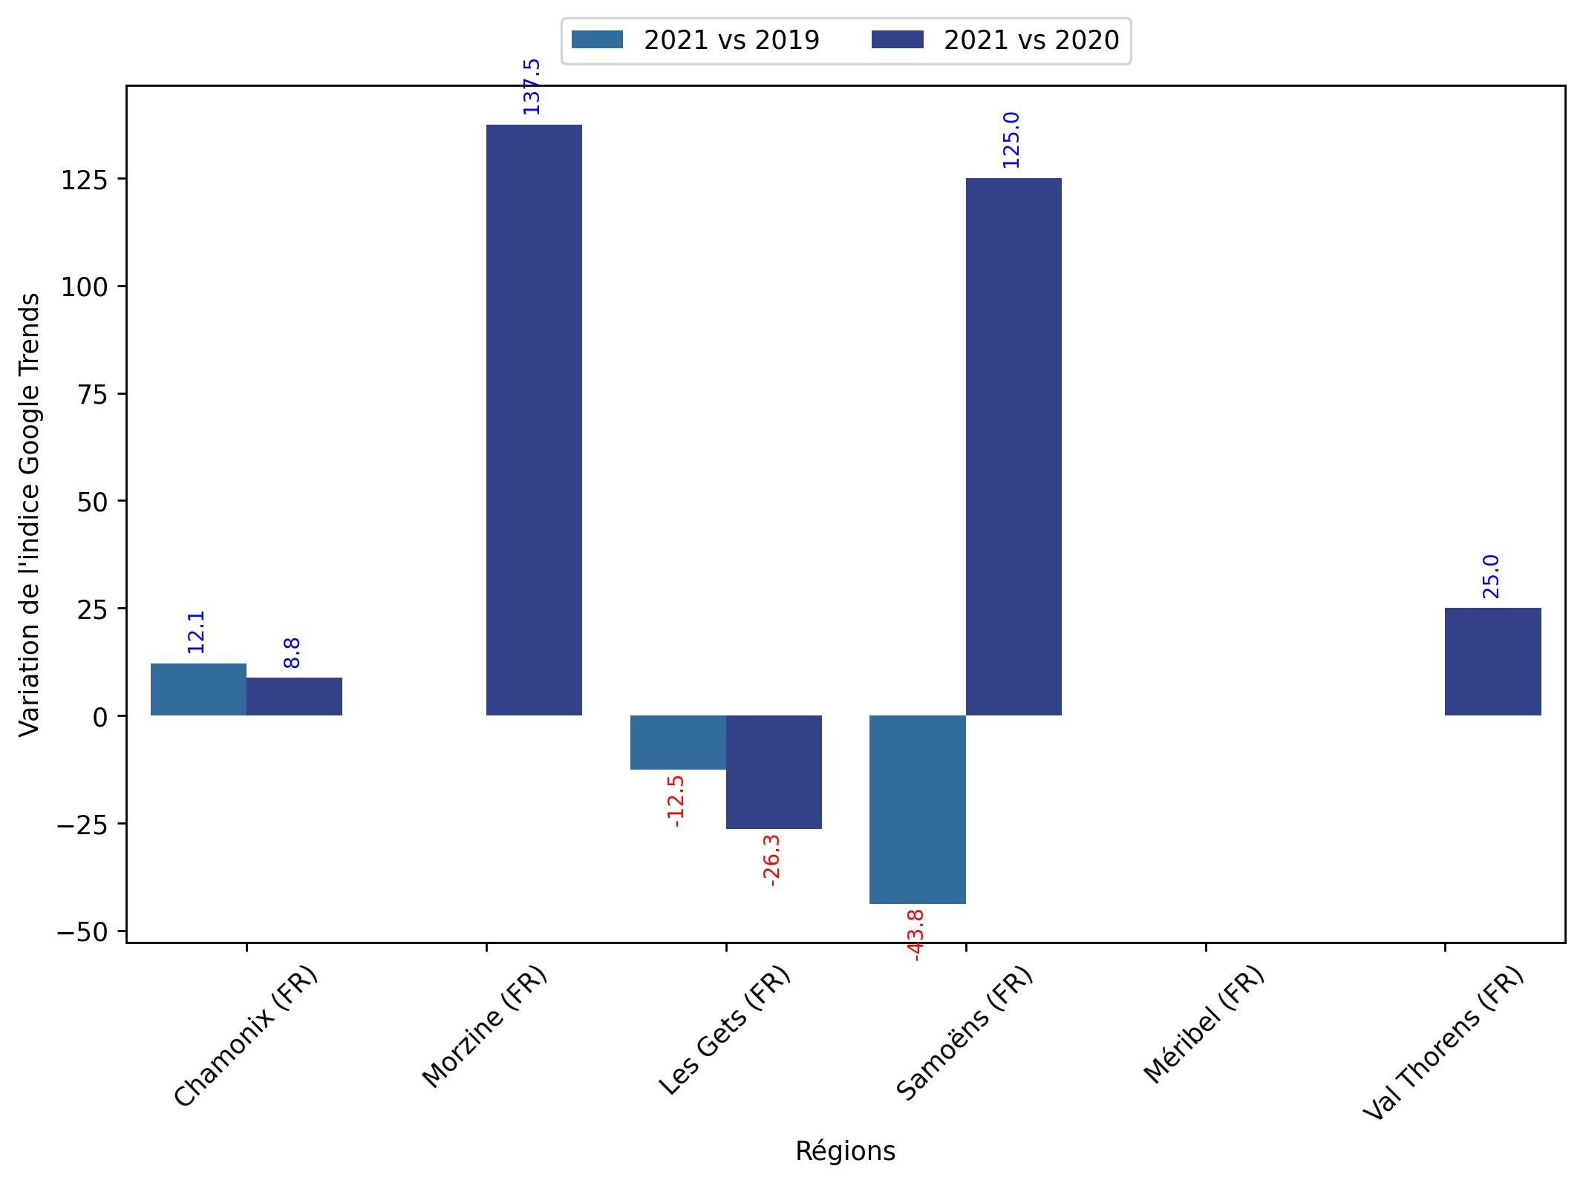
Indice hebdomadaire des tendances de recherches . Rubrique Montagne

Slide 10
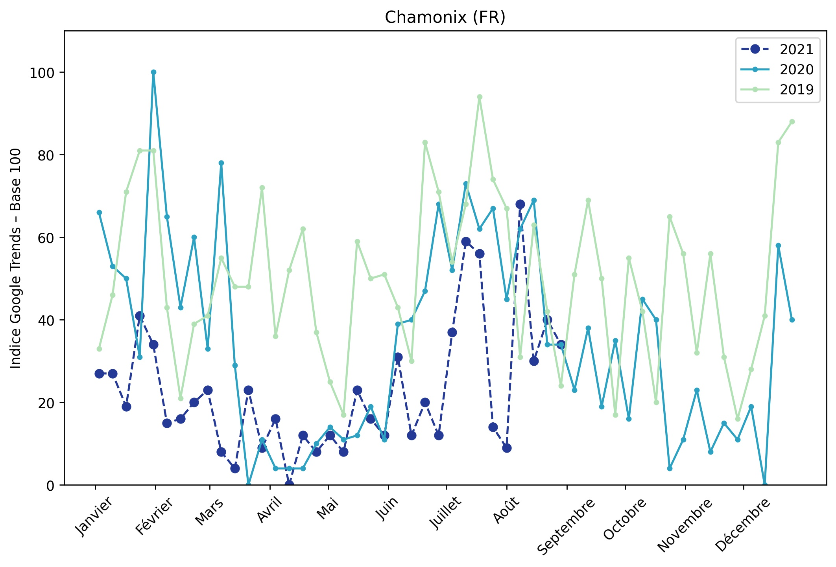
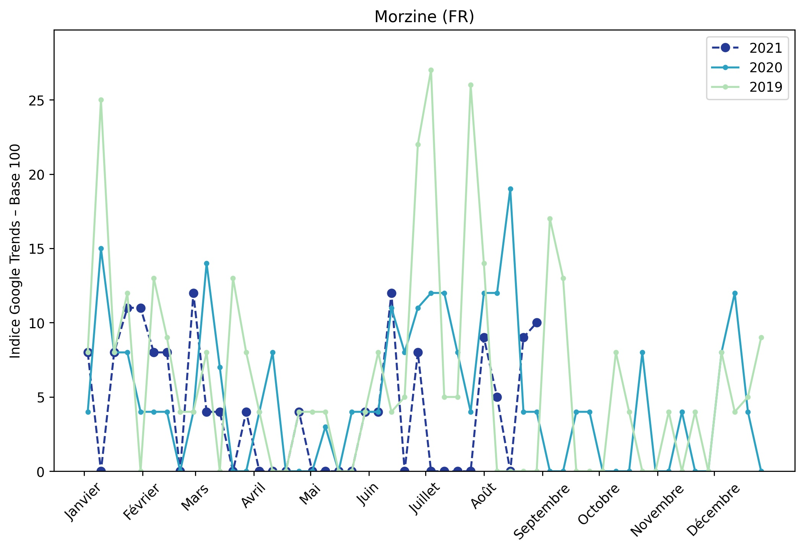
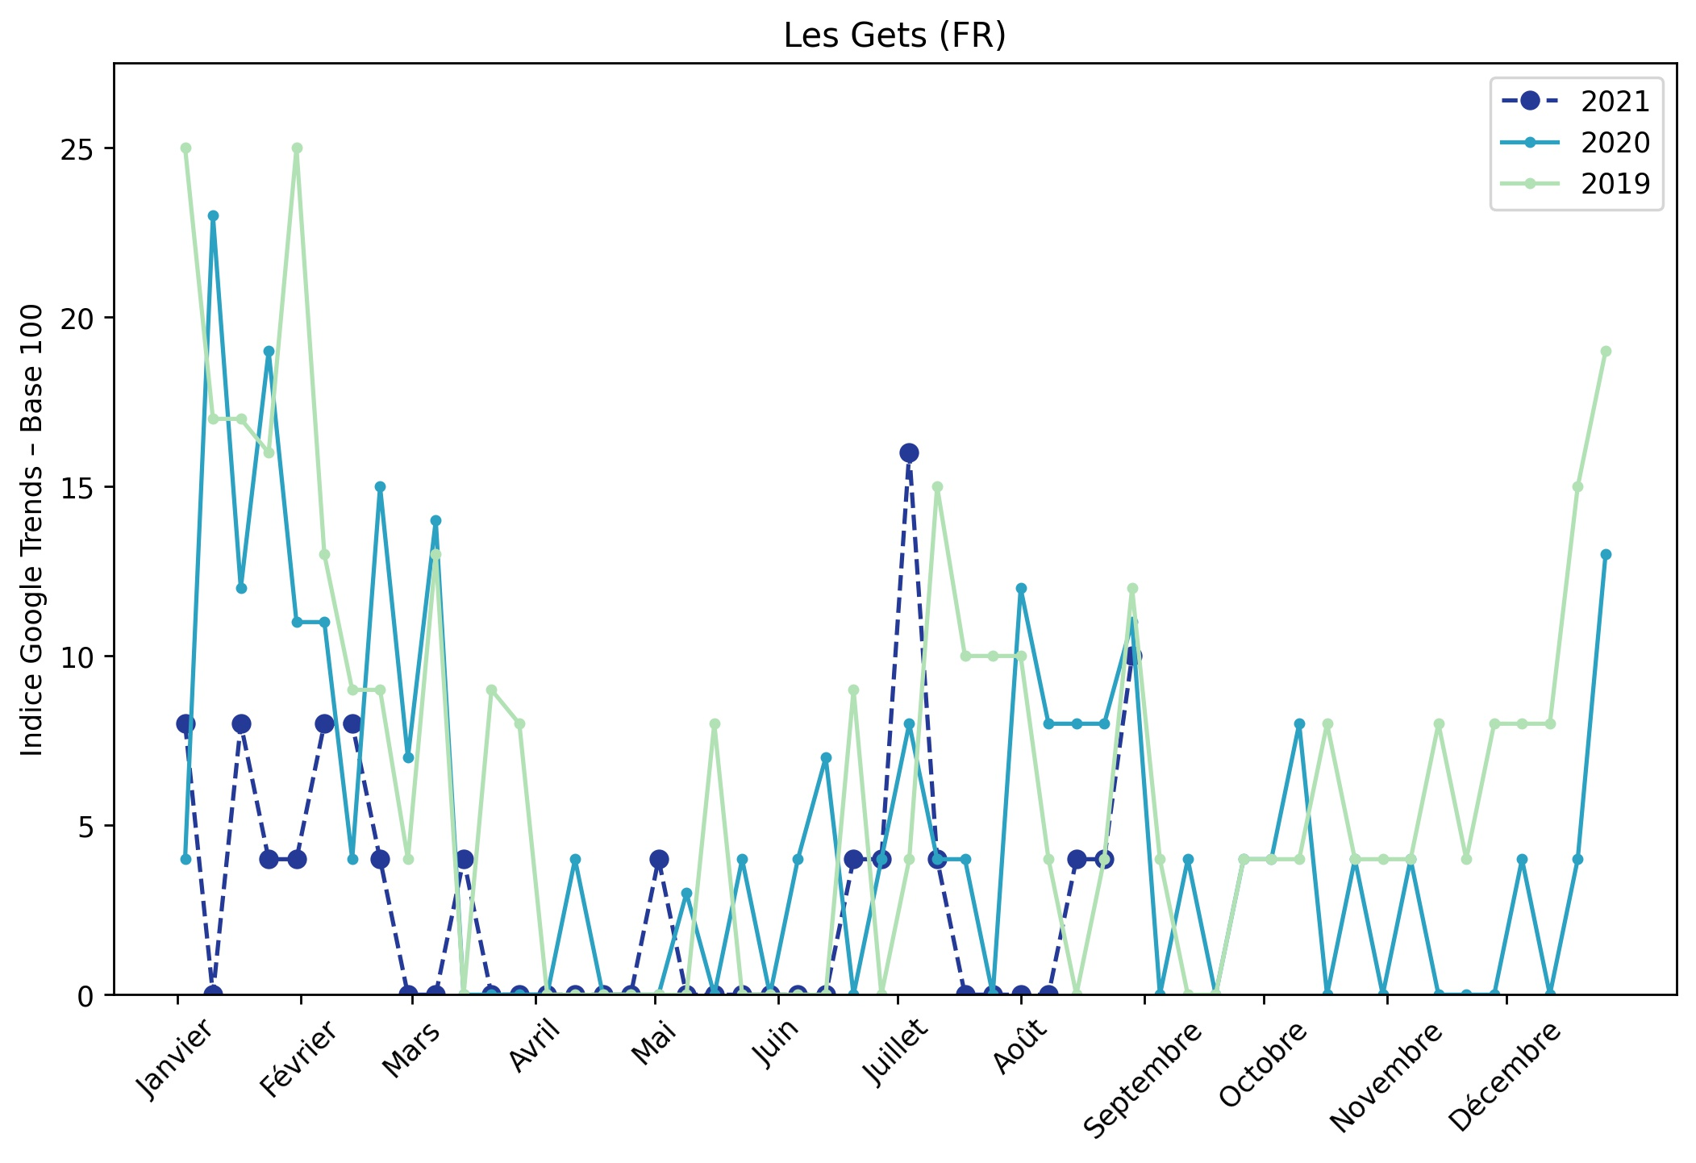
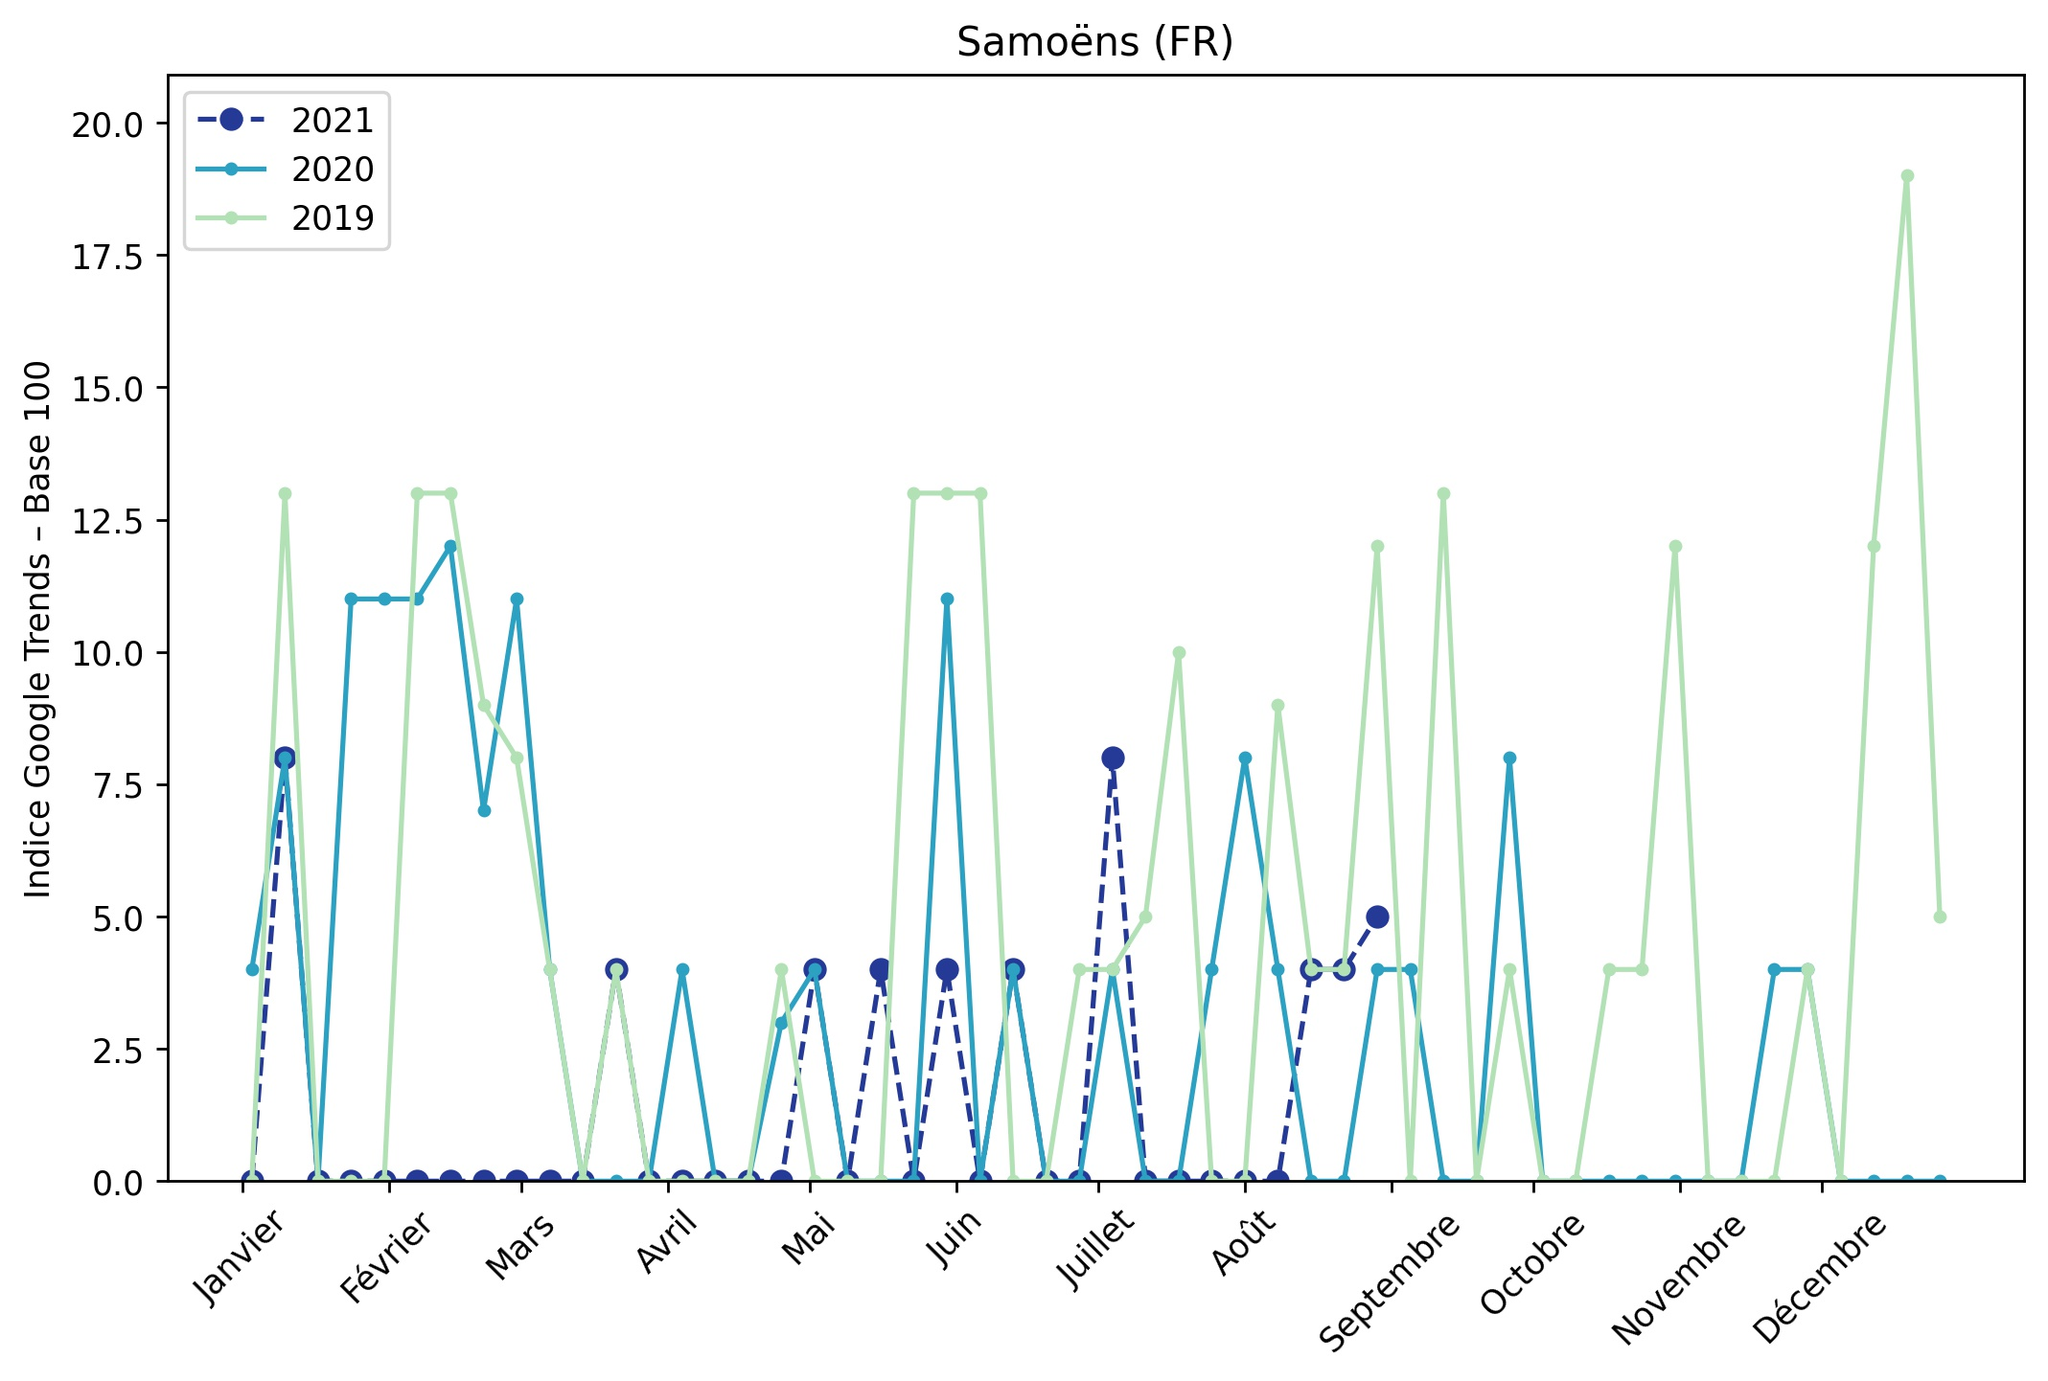
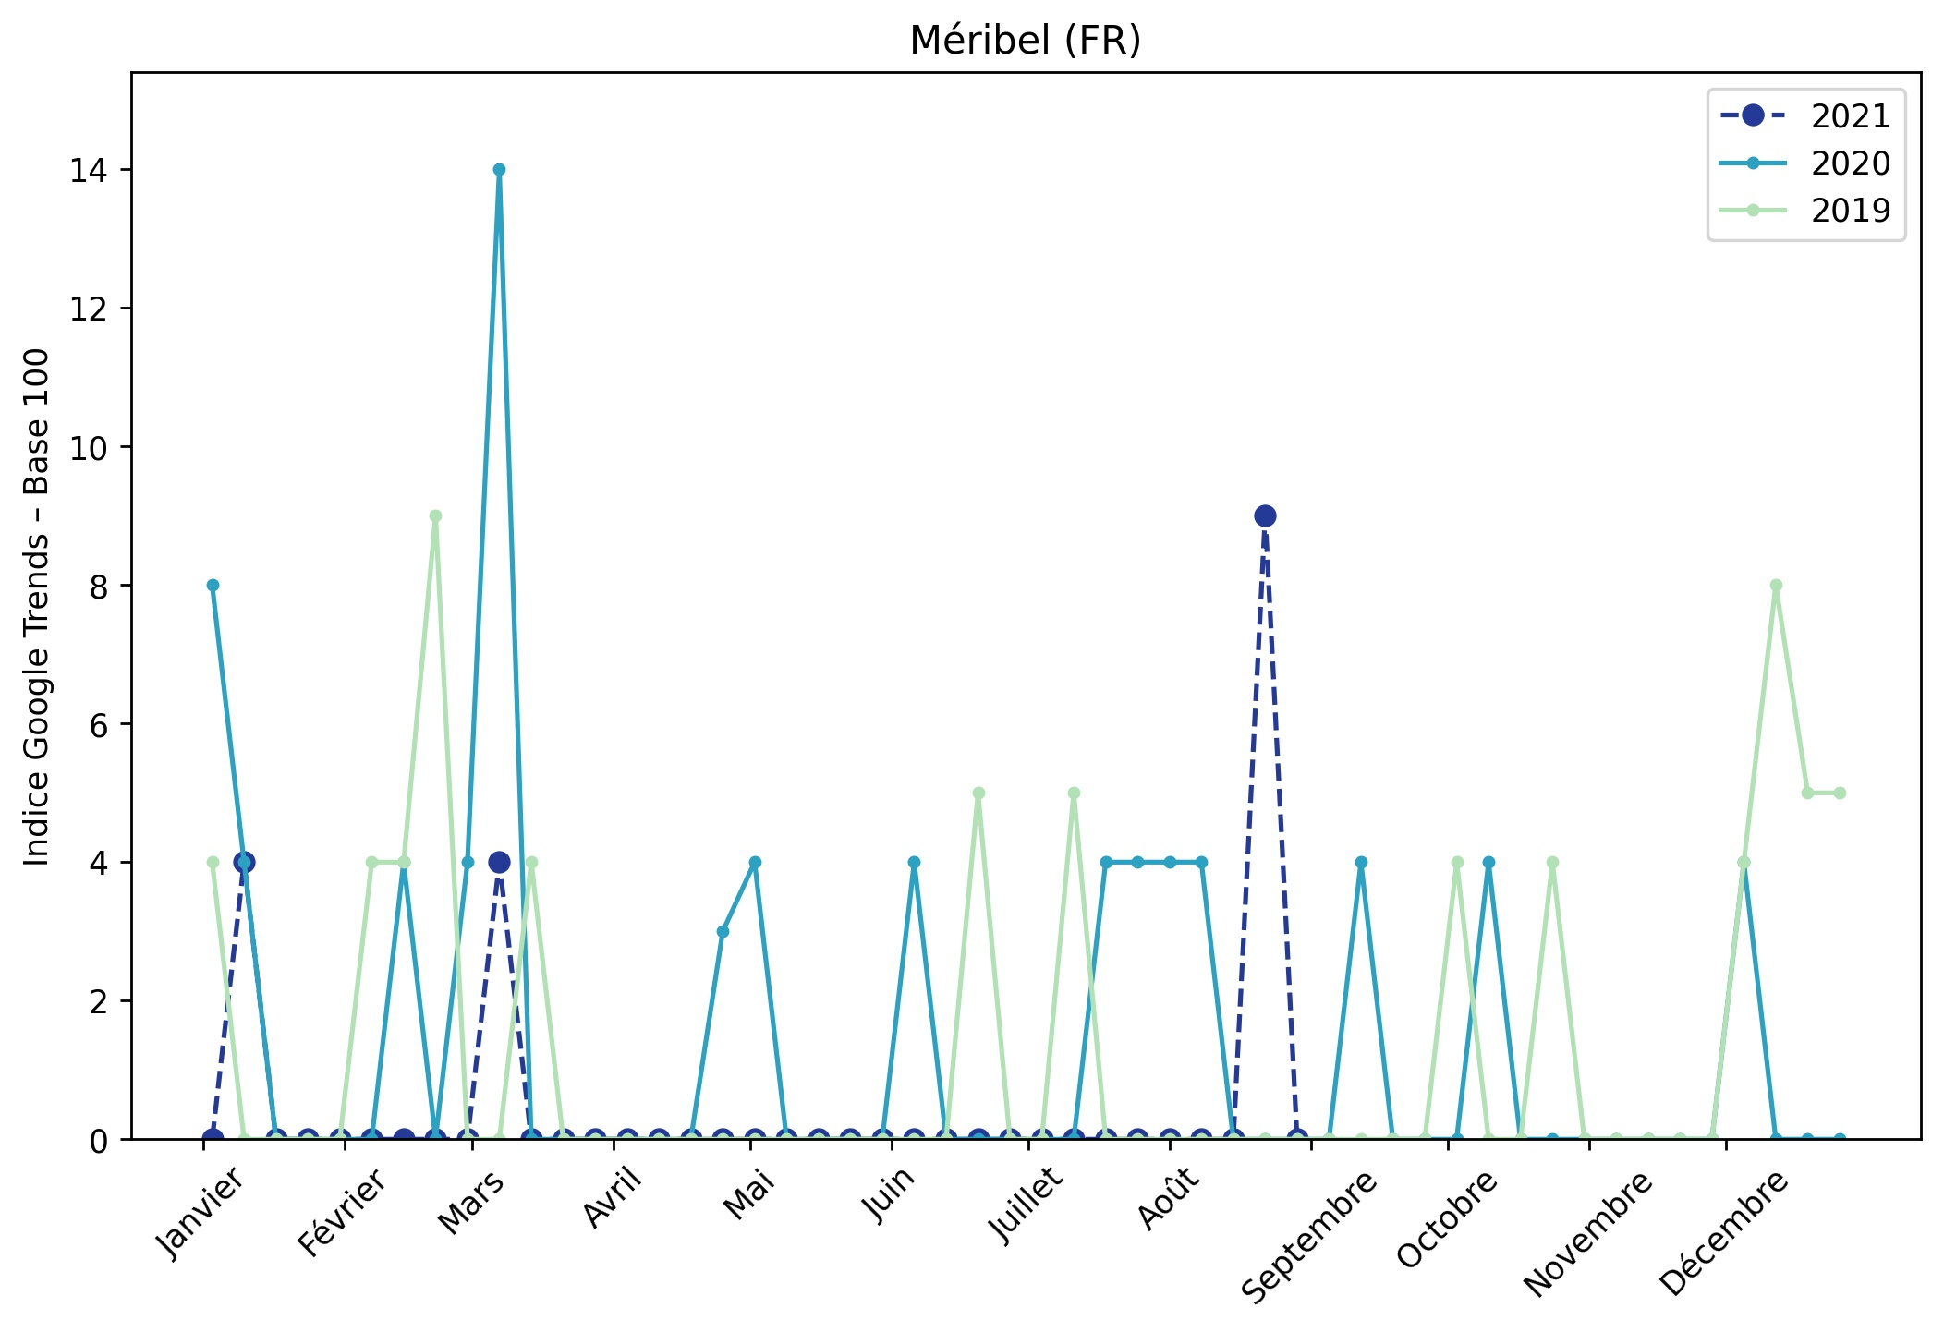
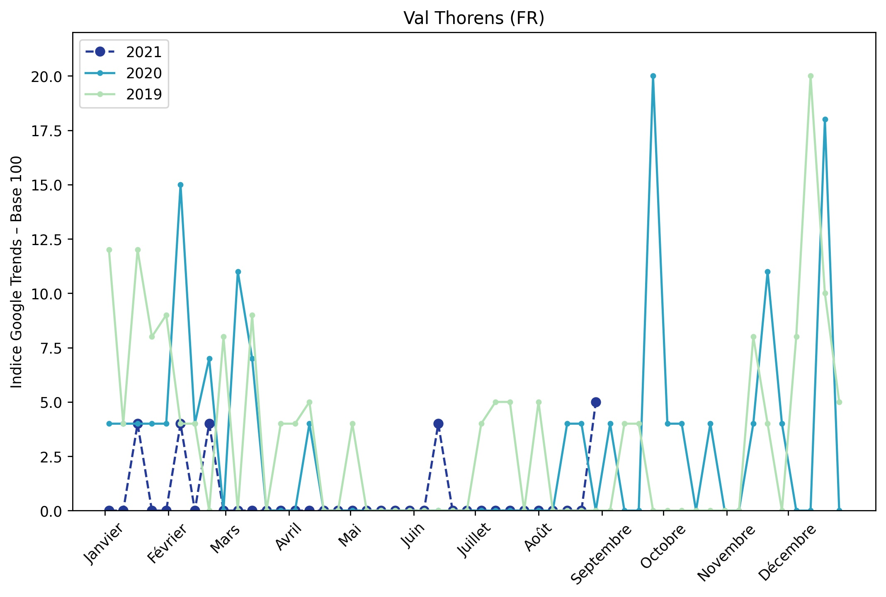
Indice hebdomadaire des tendances de recherches . Rubrique Montagne

Slide 11
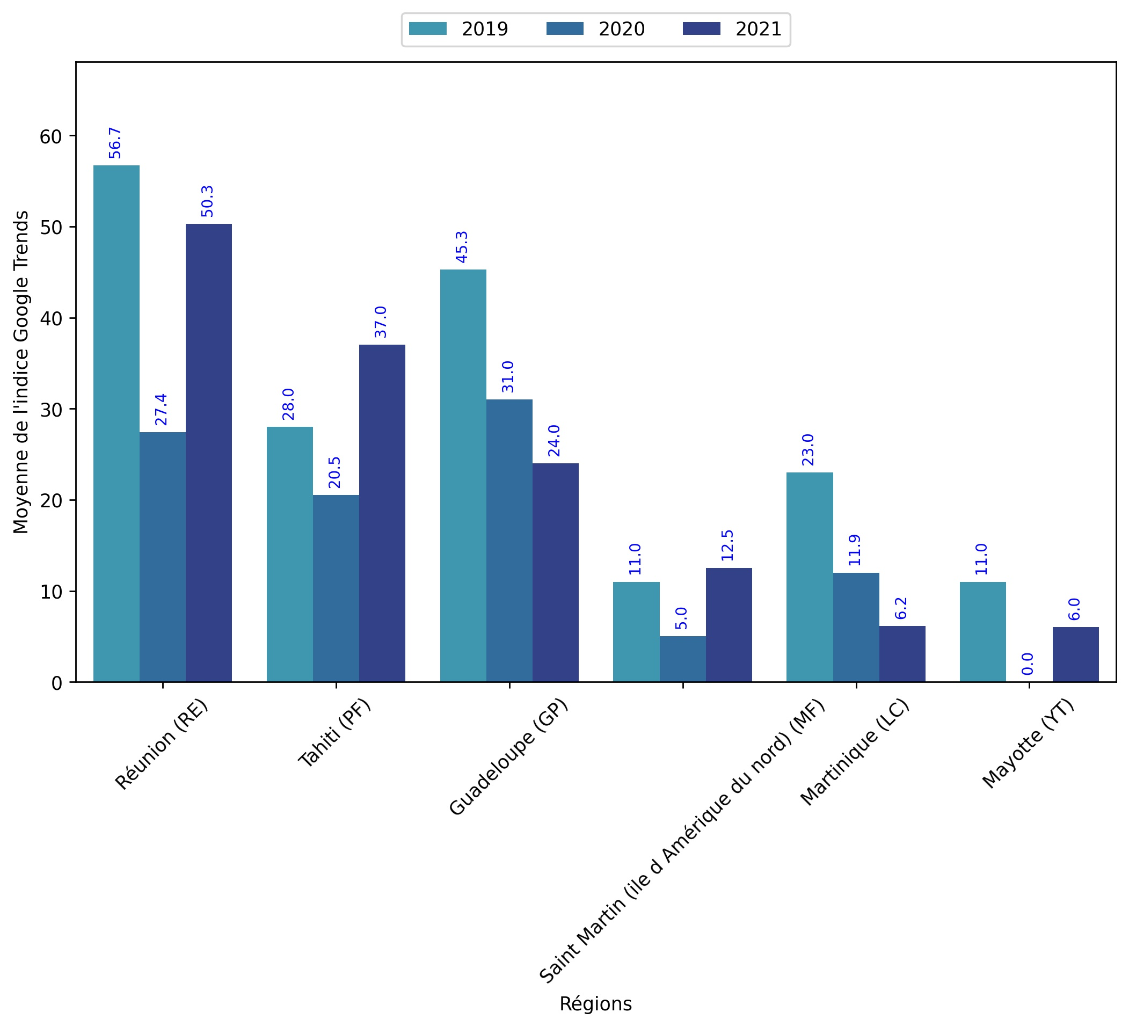
Indice hebdomadaire des tendances de recherches . Rubrique OutreMer

Slide 12
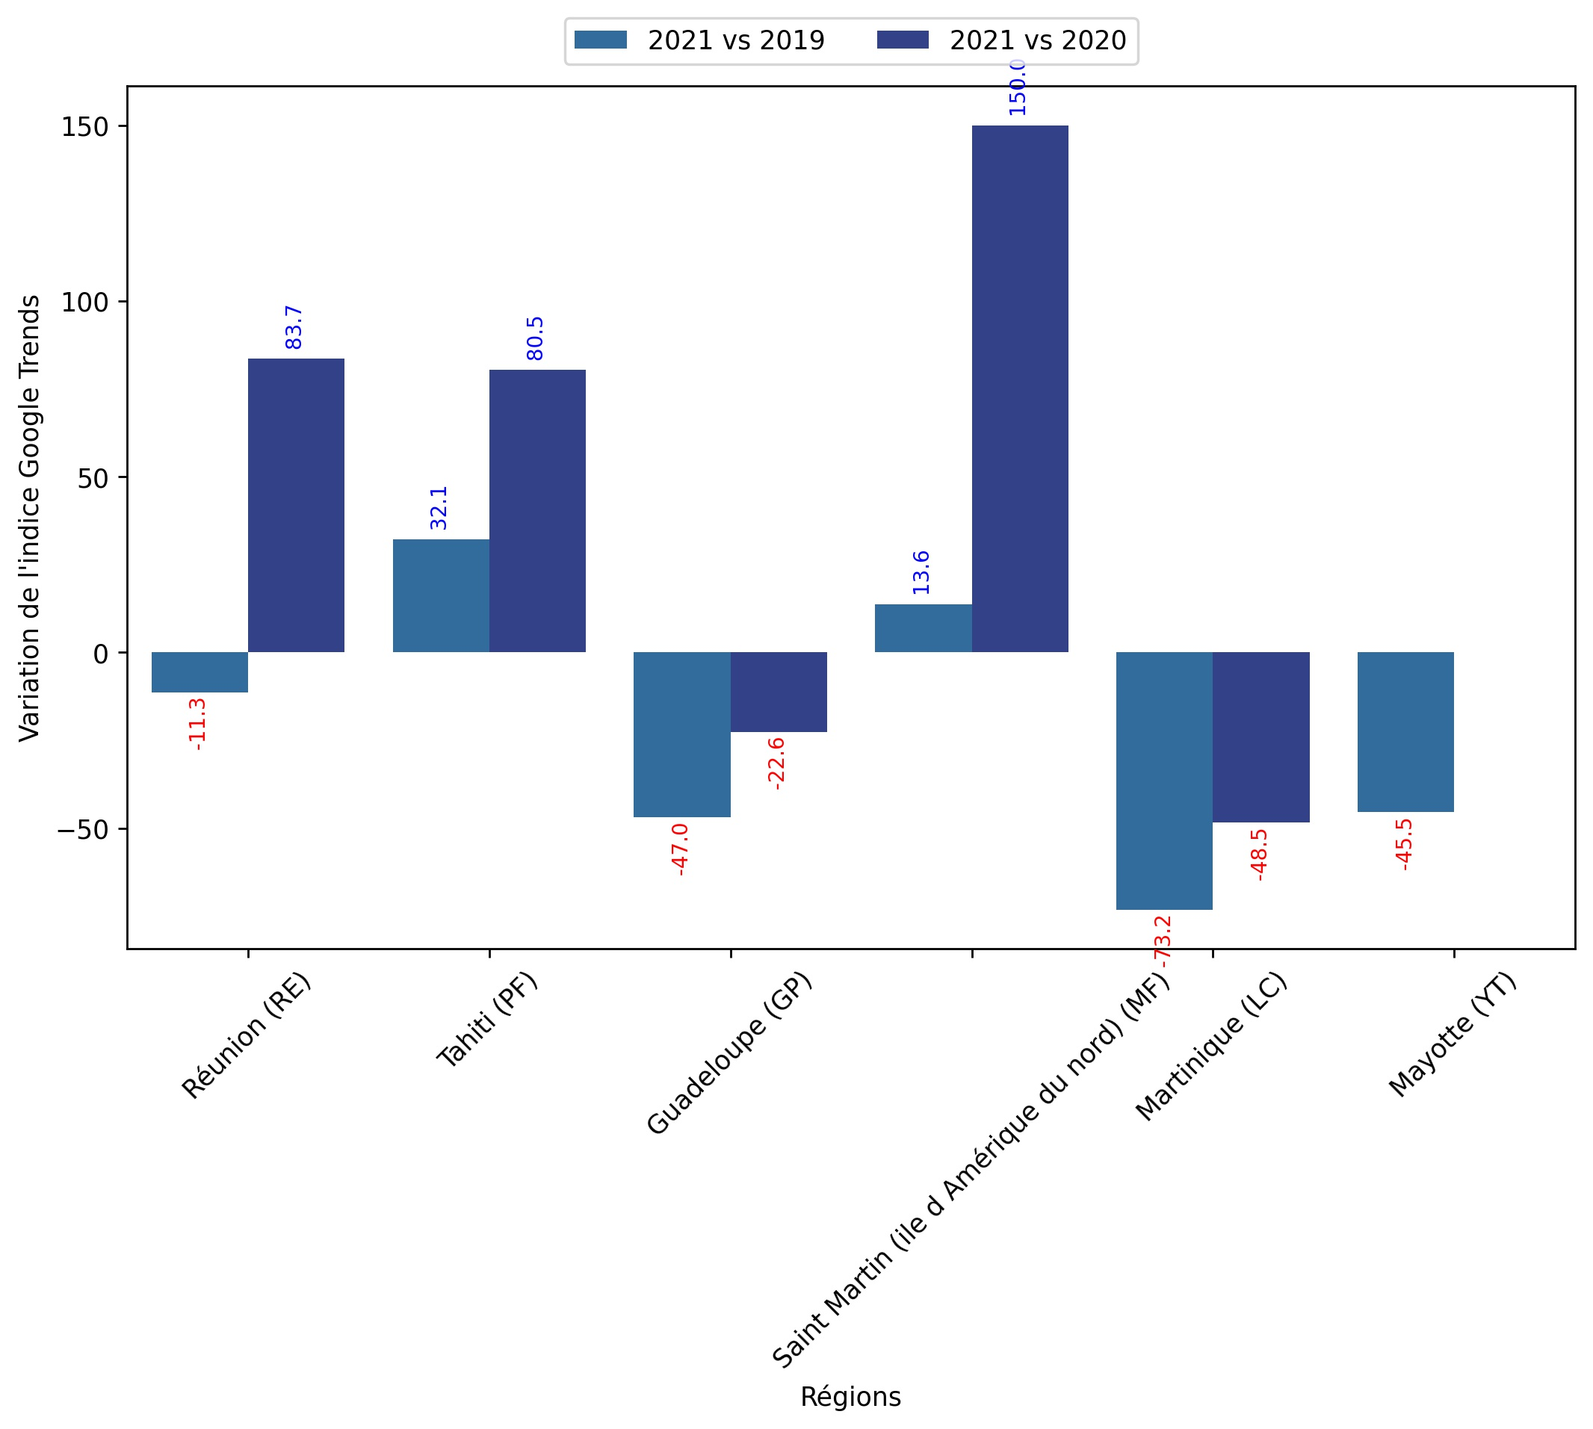
Indice hebdomadaire des tendances de recherches . Rubrique OutreMer

Slide 13
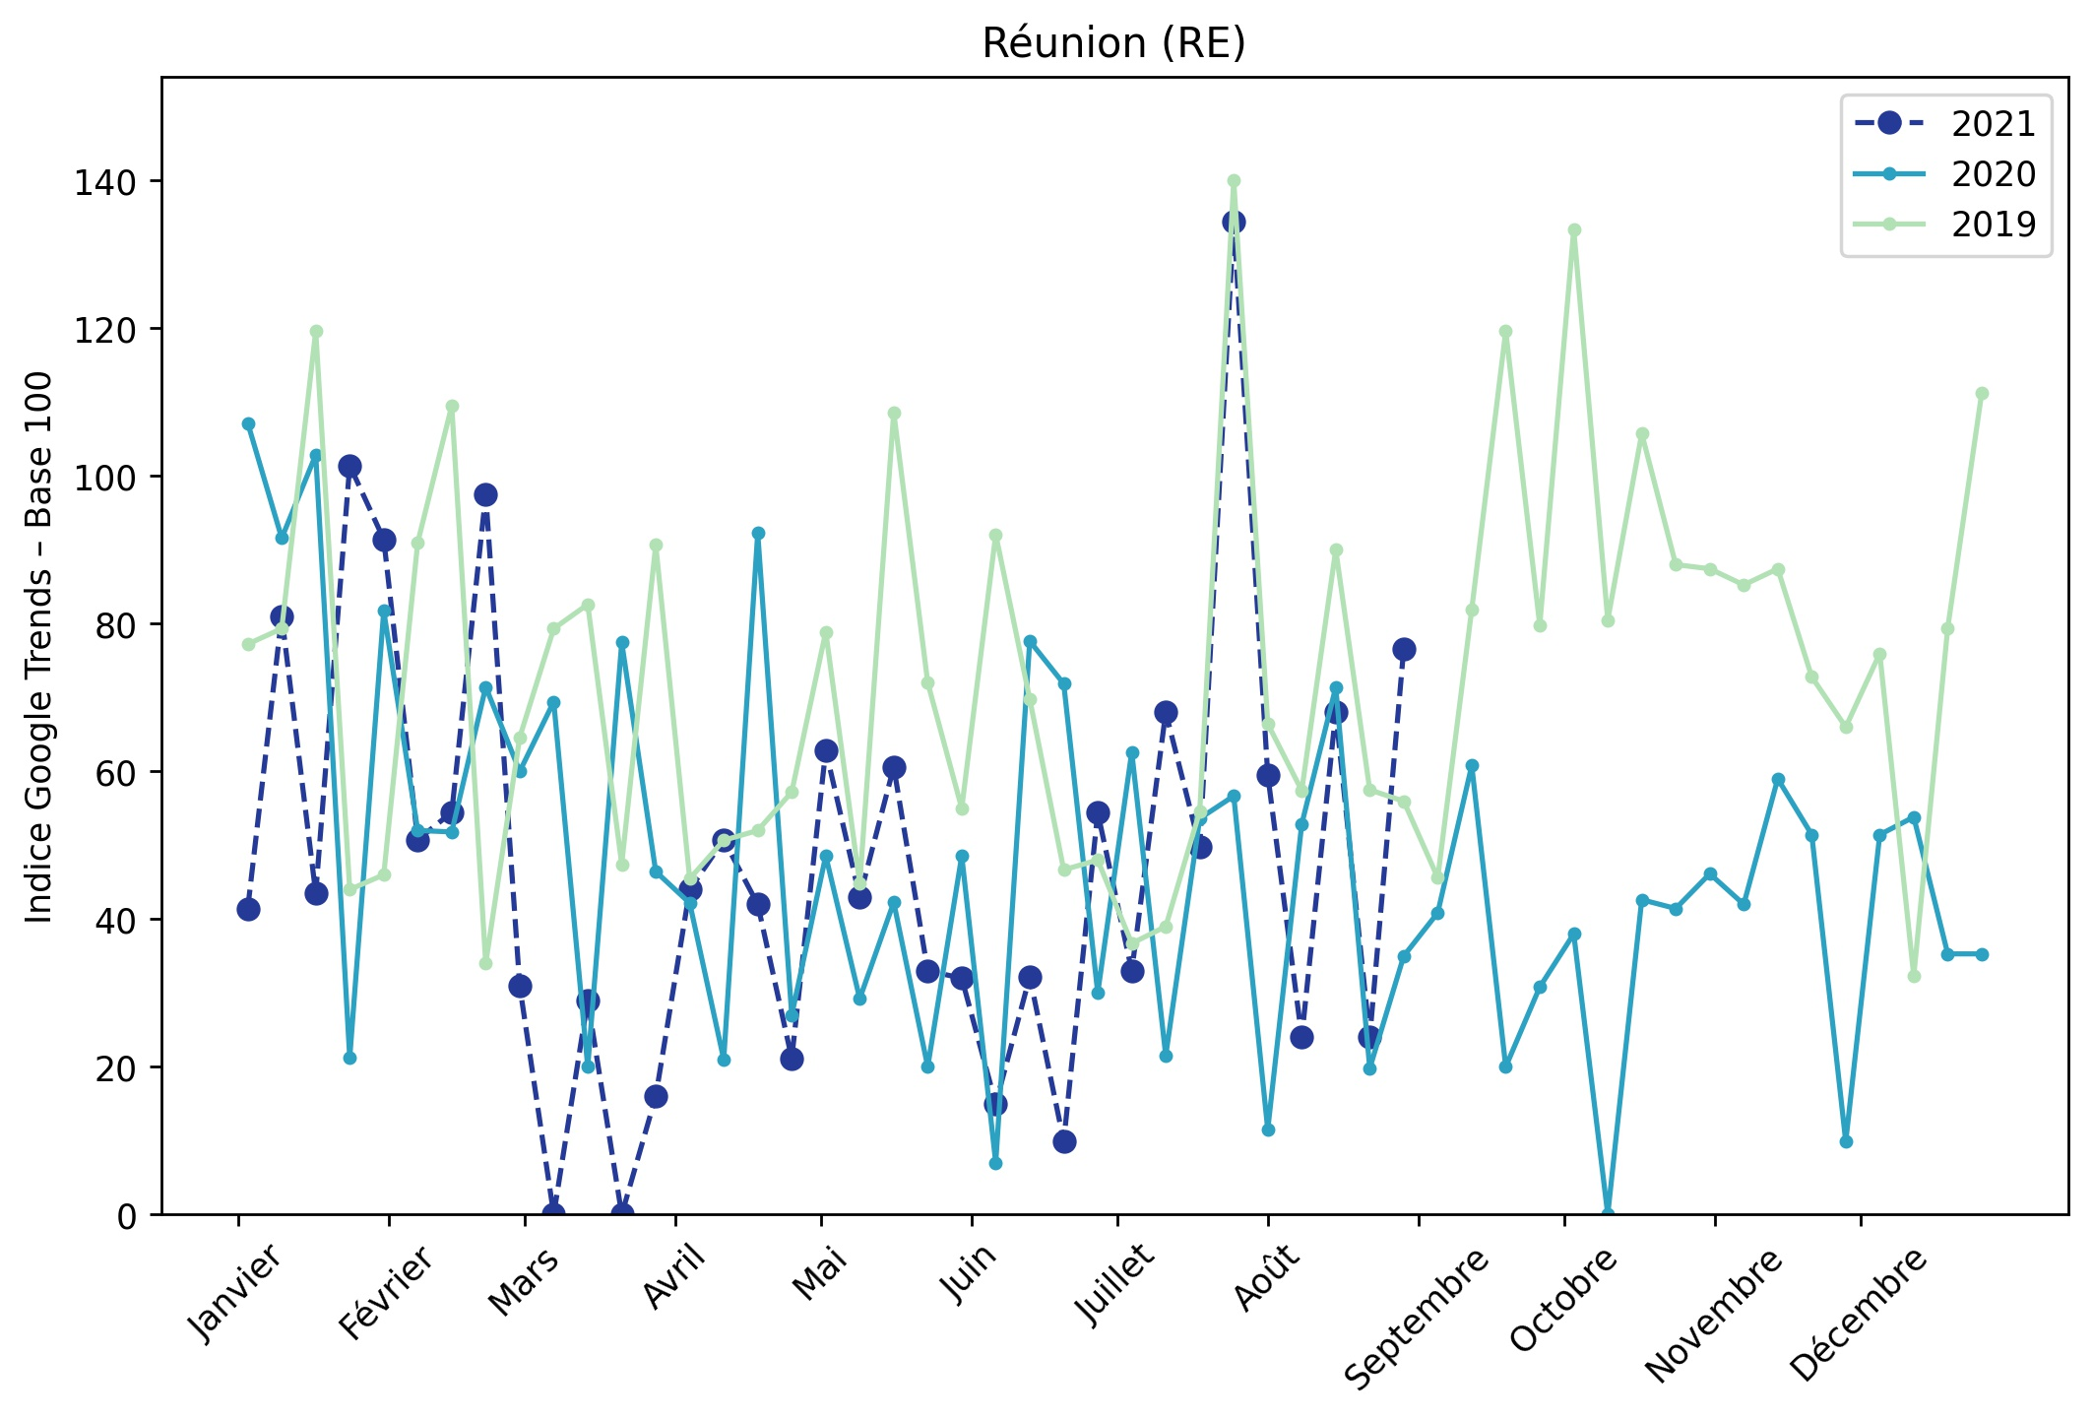
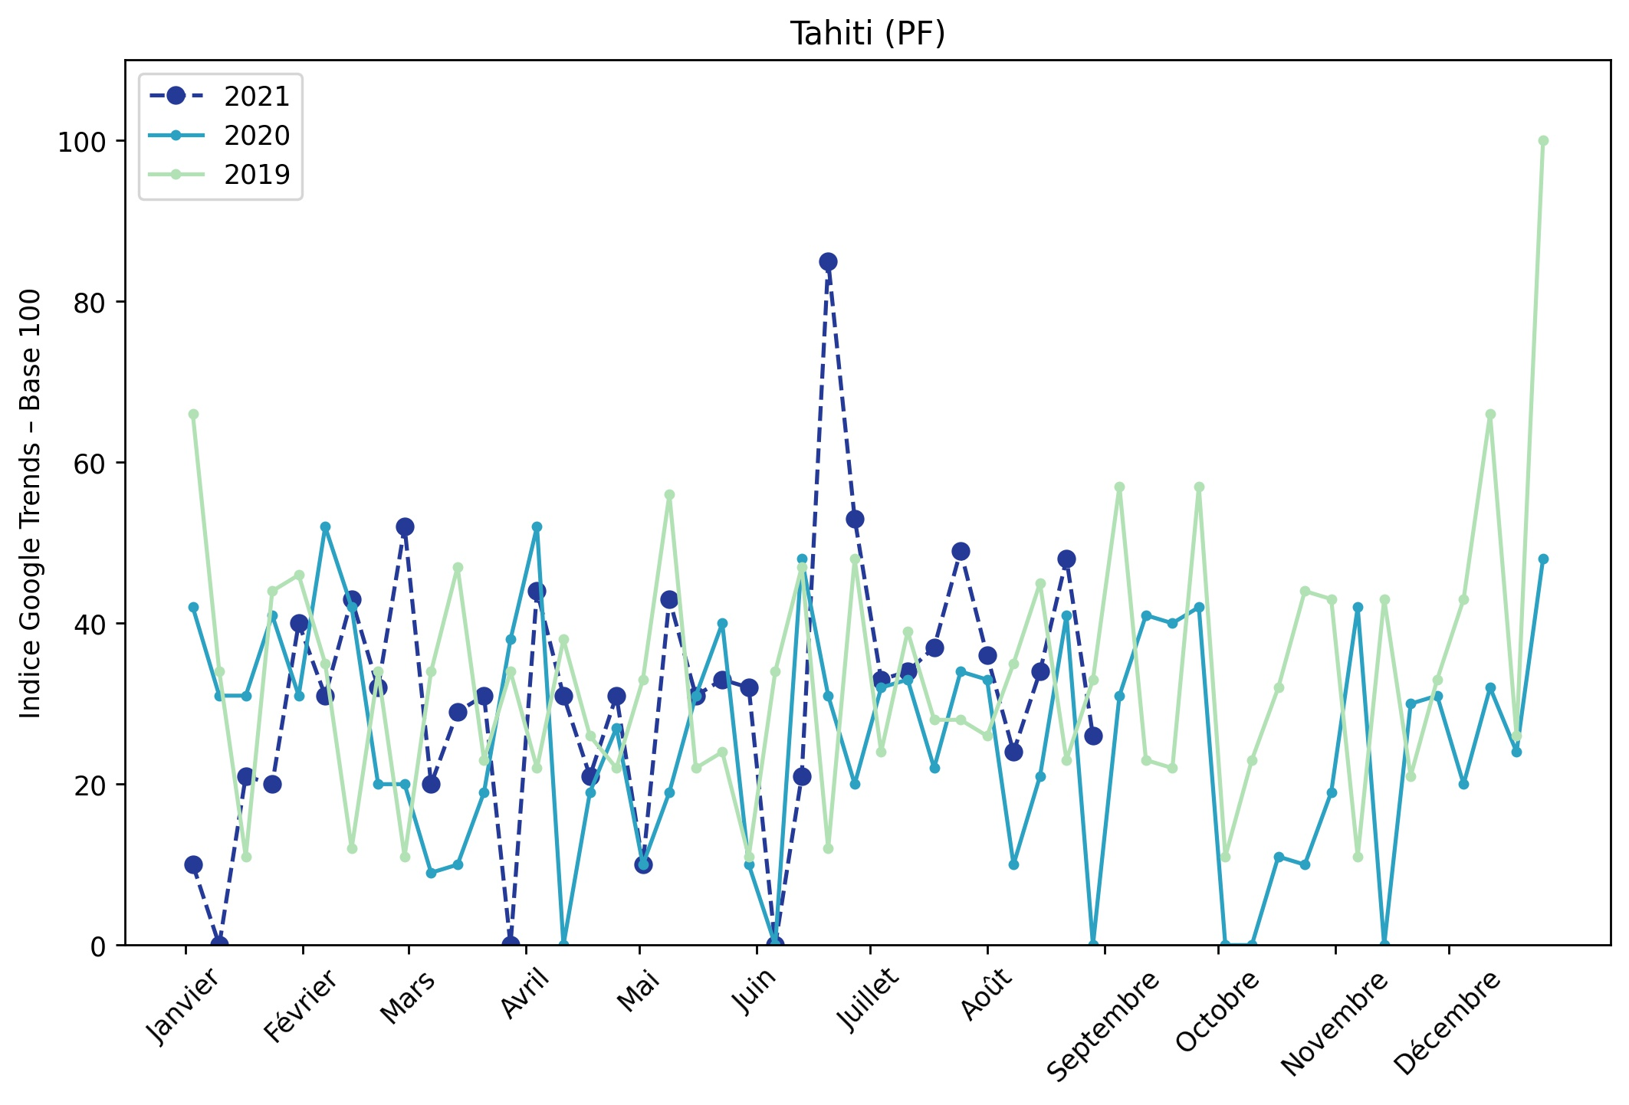
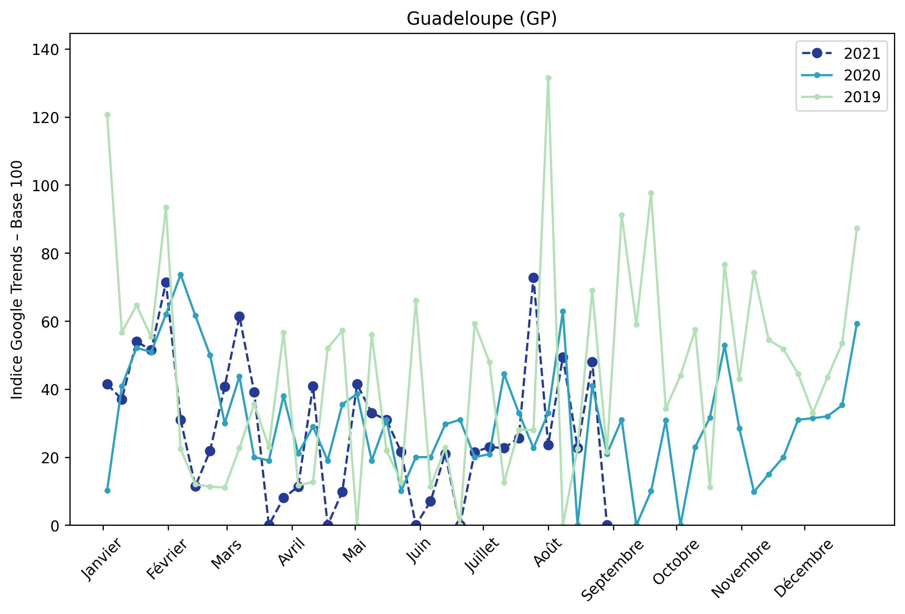
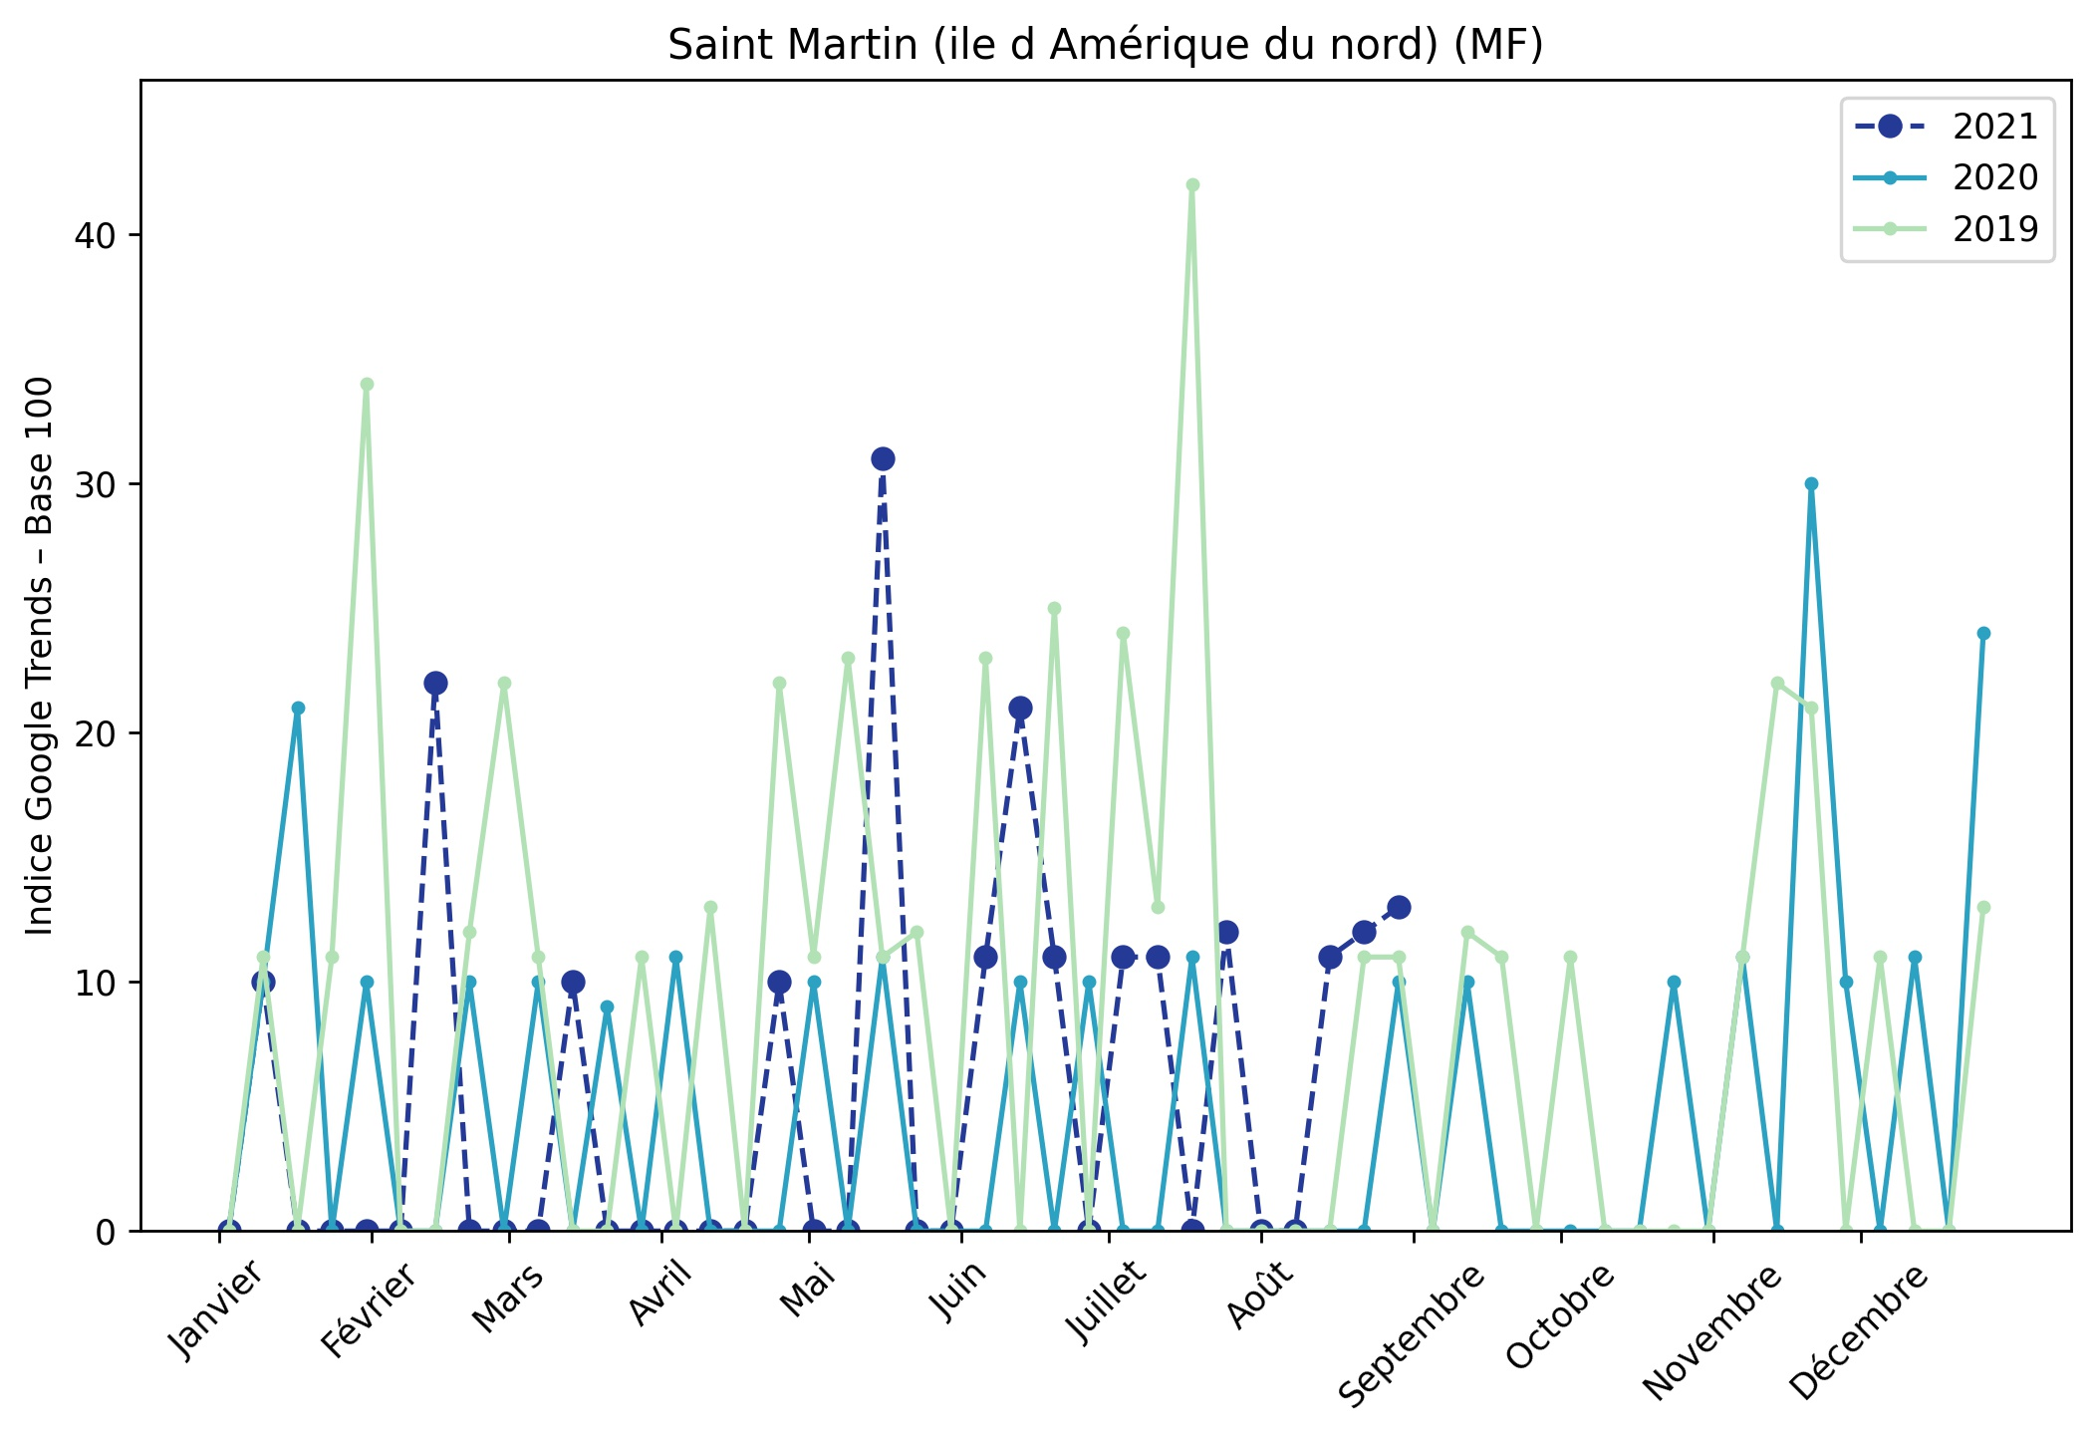
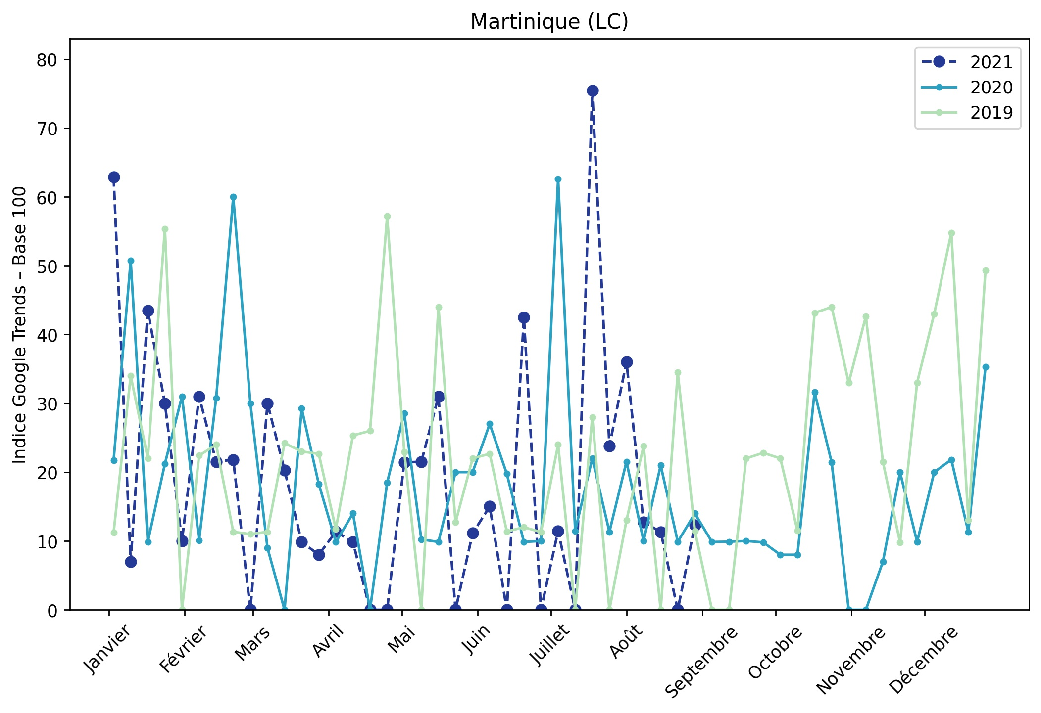
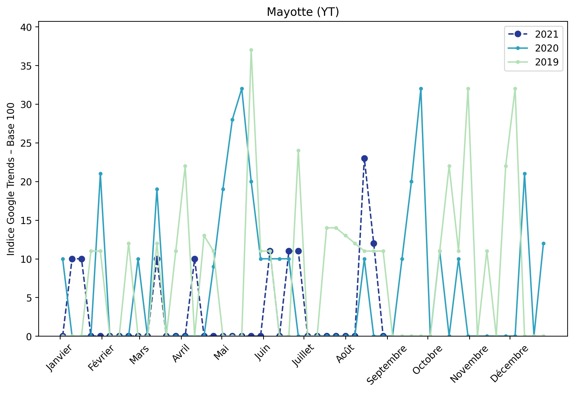
Indice hebdomadaire des tendances de recherches . Rubrique OutreMer

Slide 14
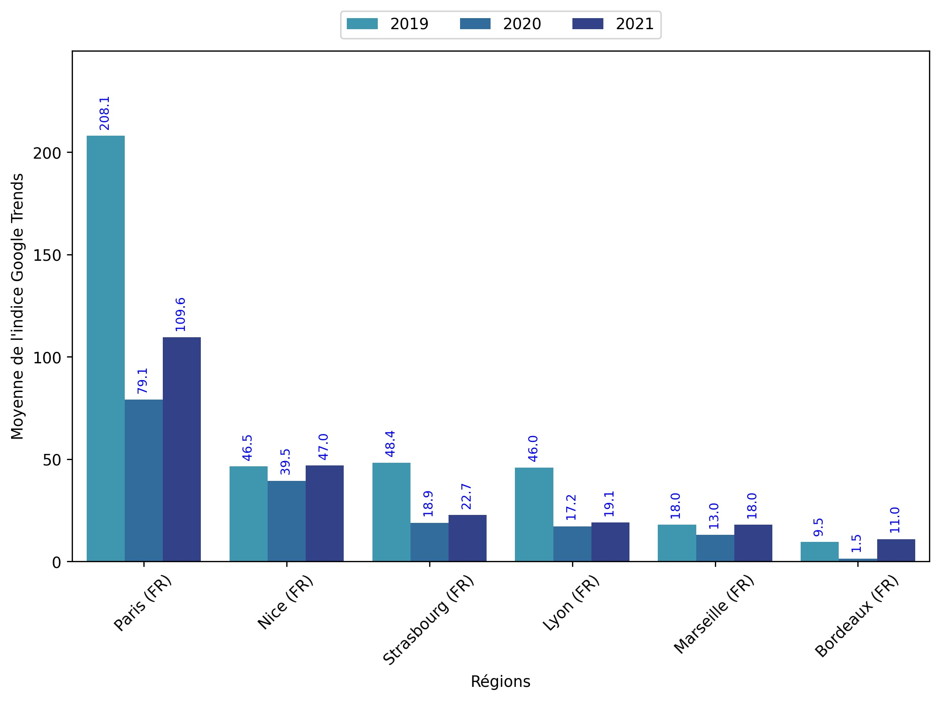
Indice hebdomadaire des tendances de recherches . Rubrique Urbain

Slide 15
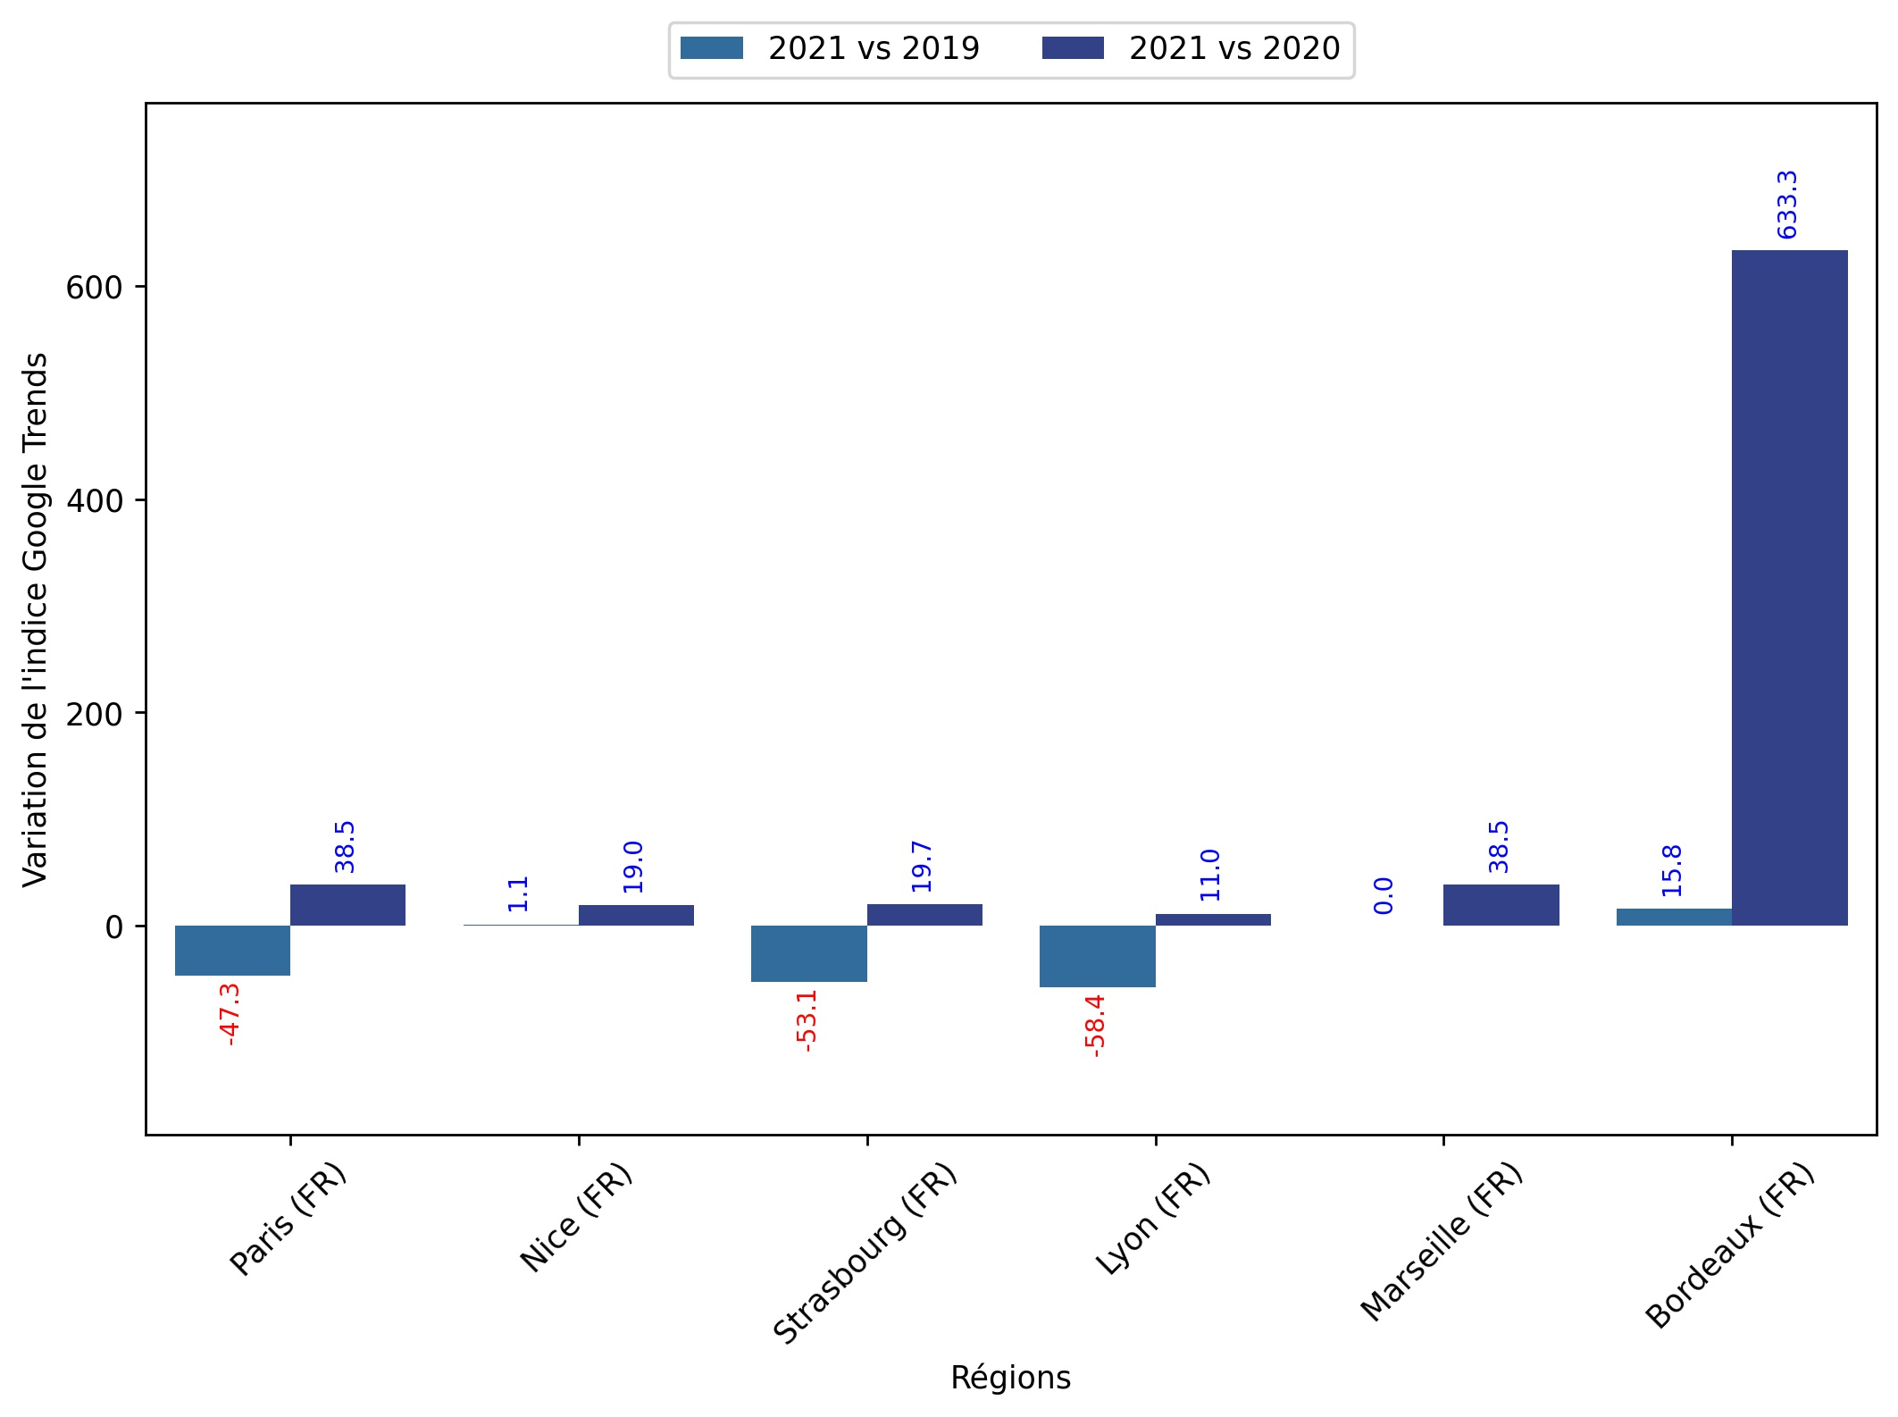
Indice hebdomadaire des tendances de recherches . Rubrique Urbain

Slide 16
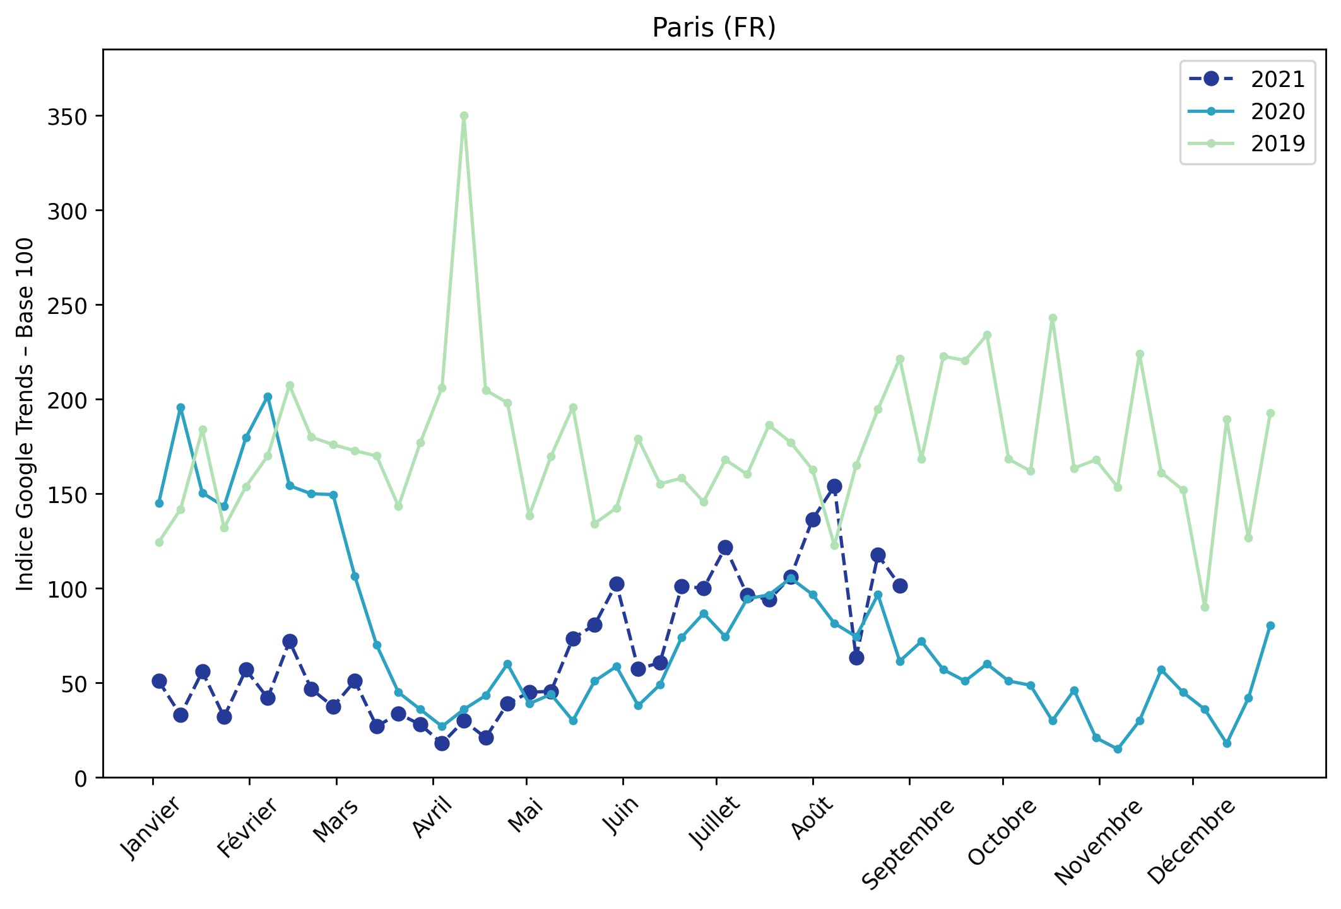
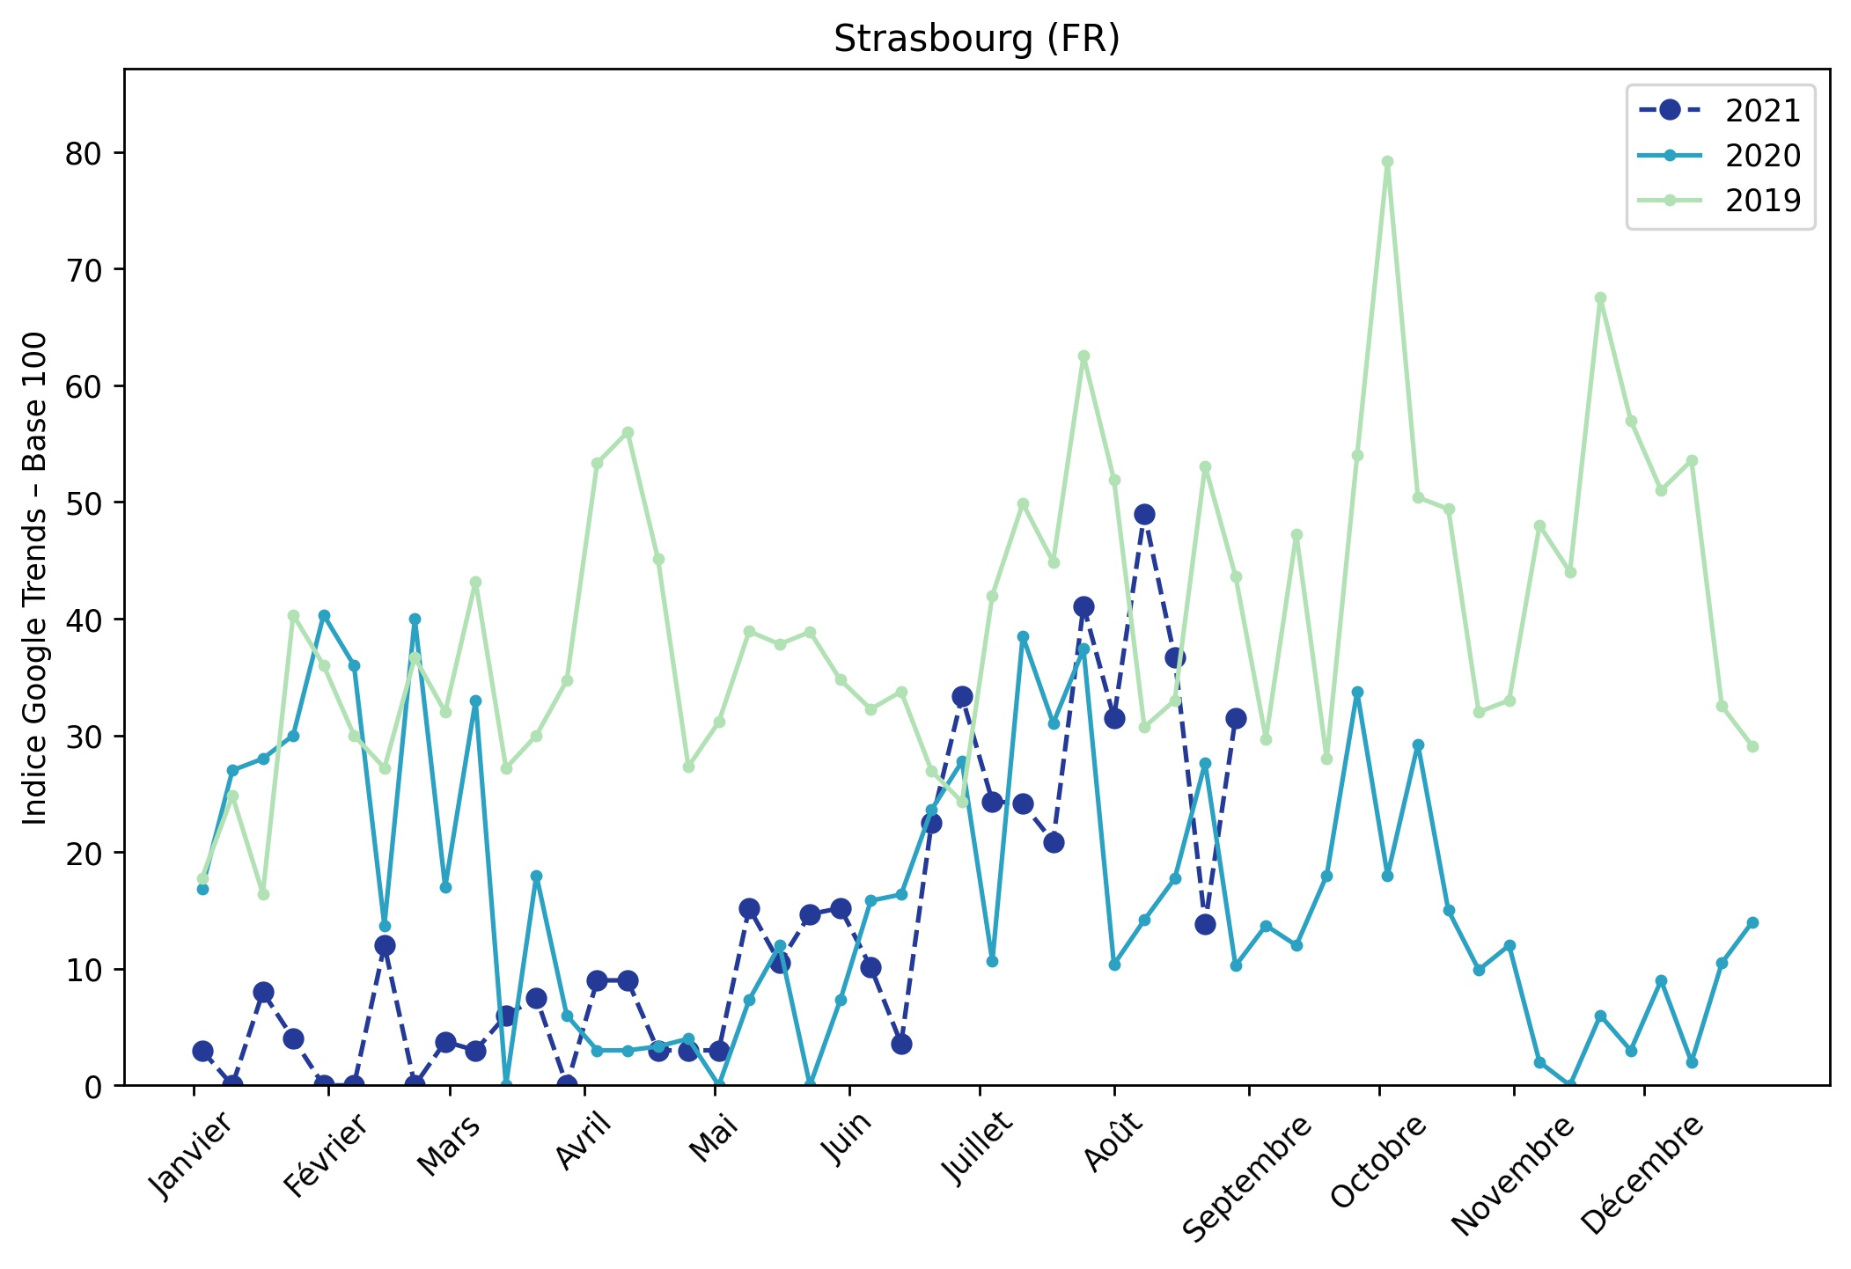
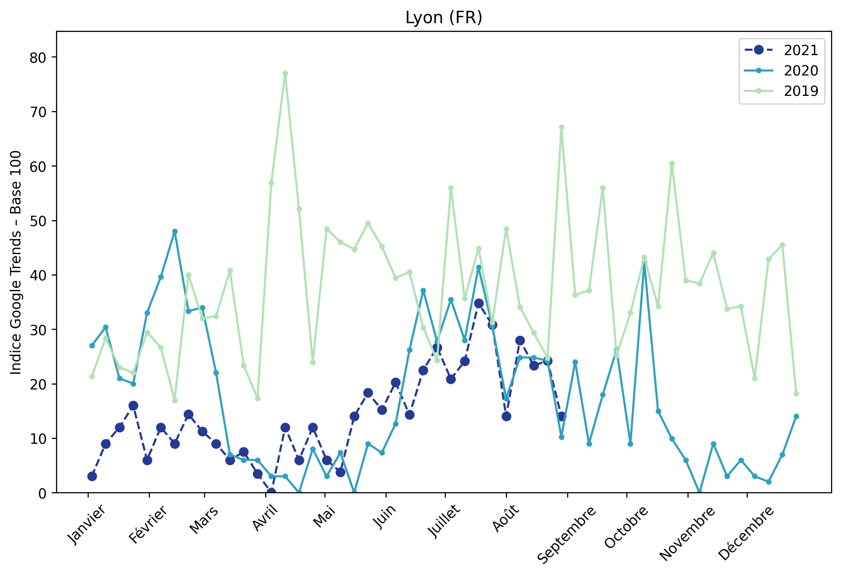
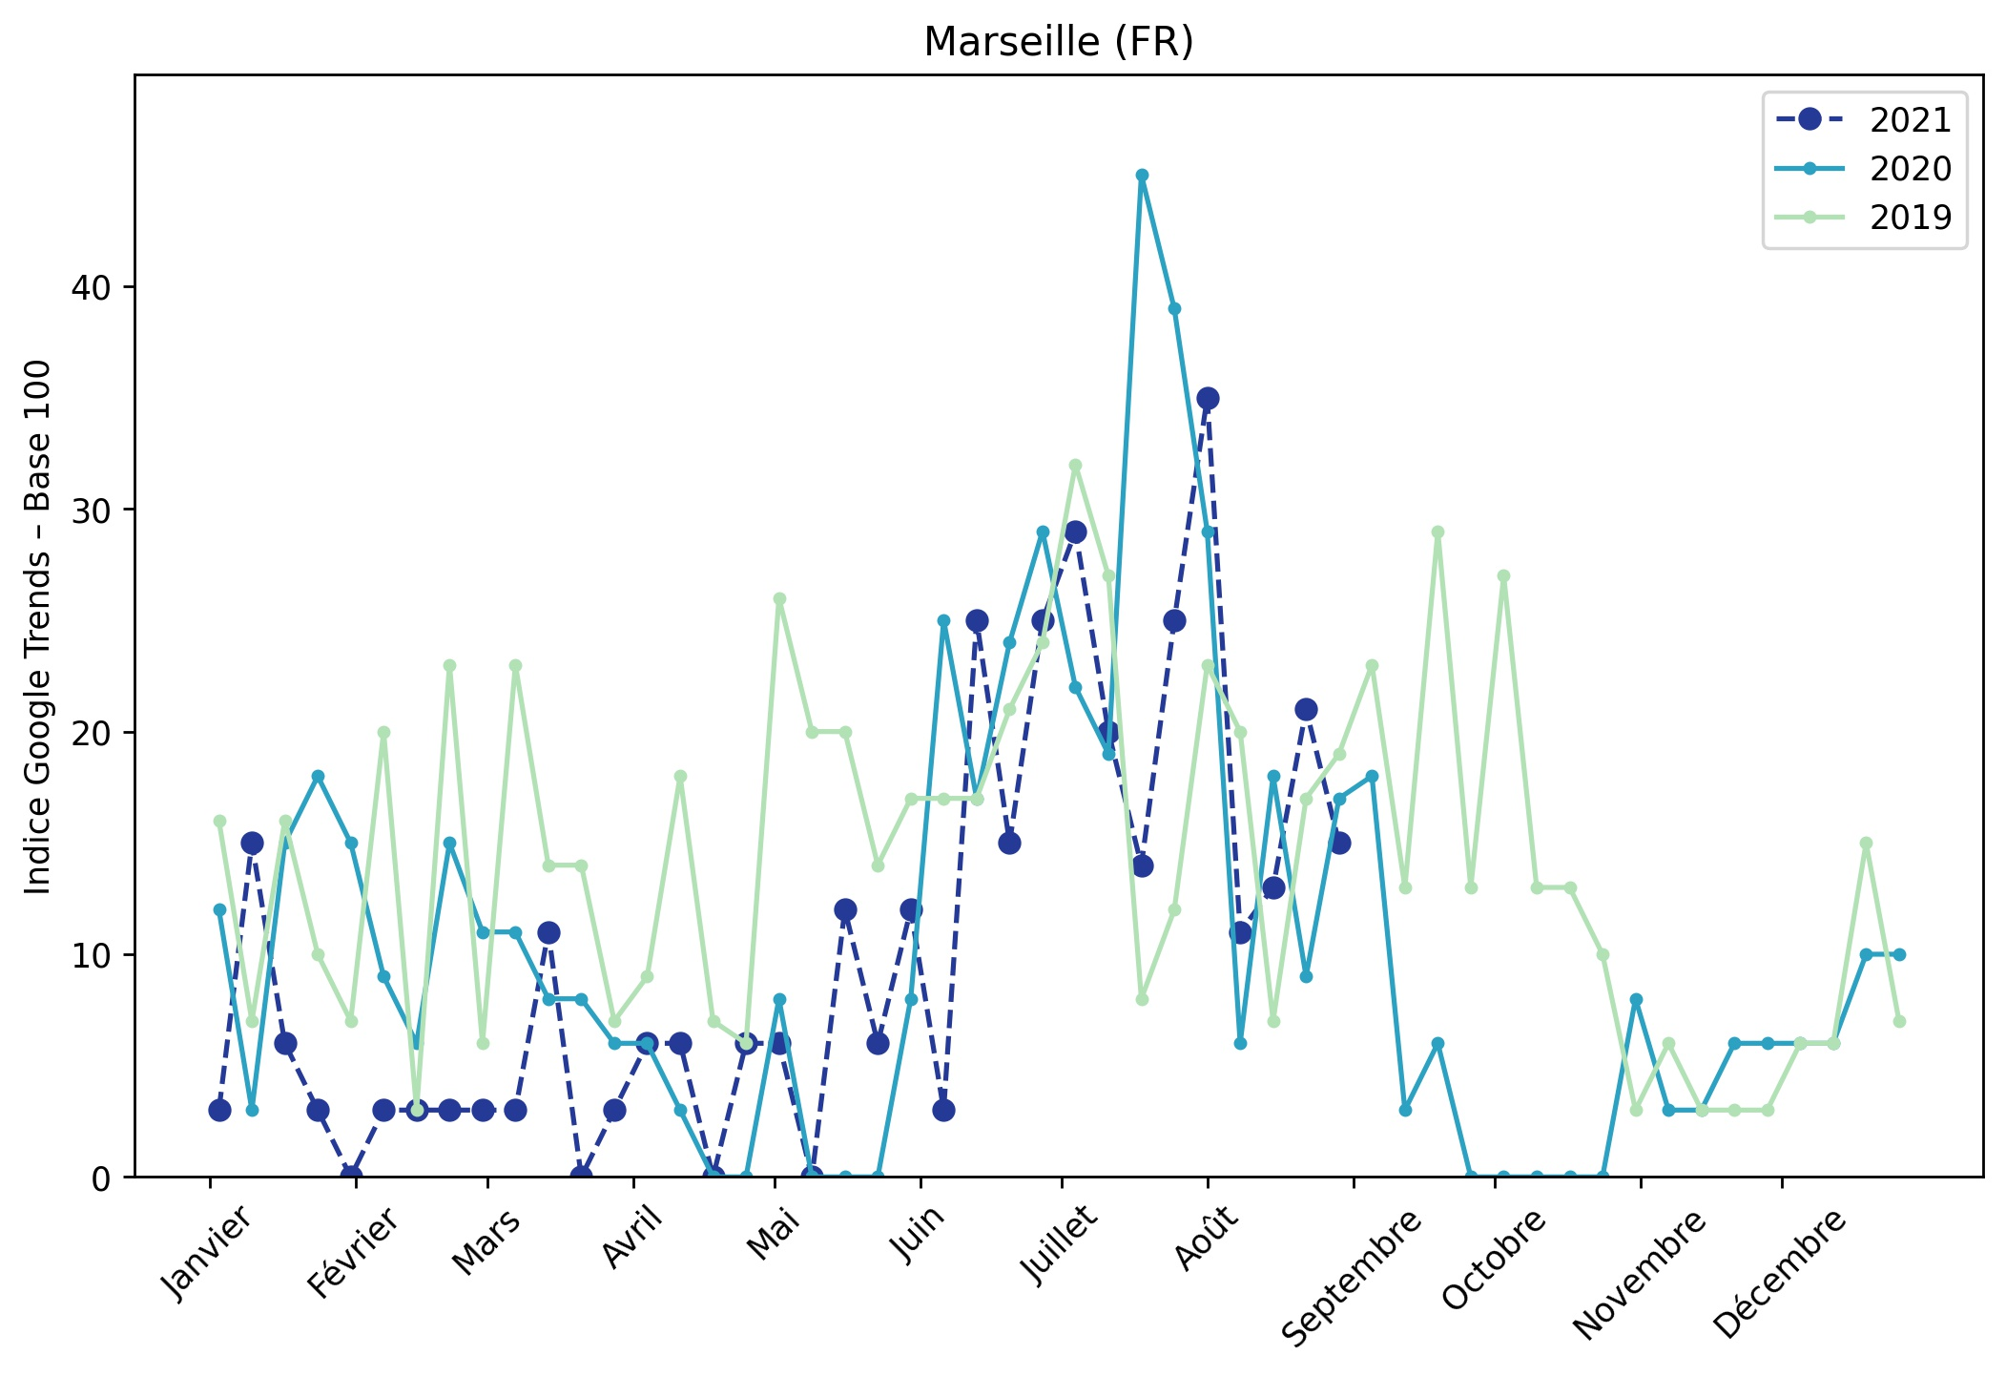
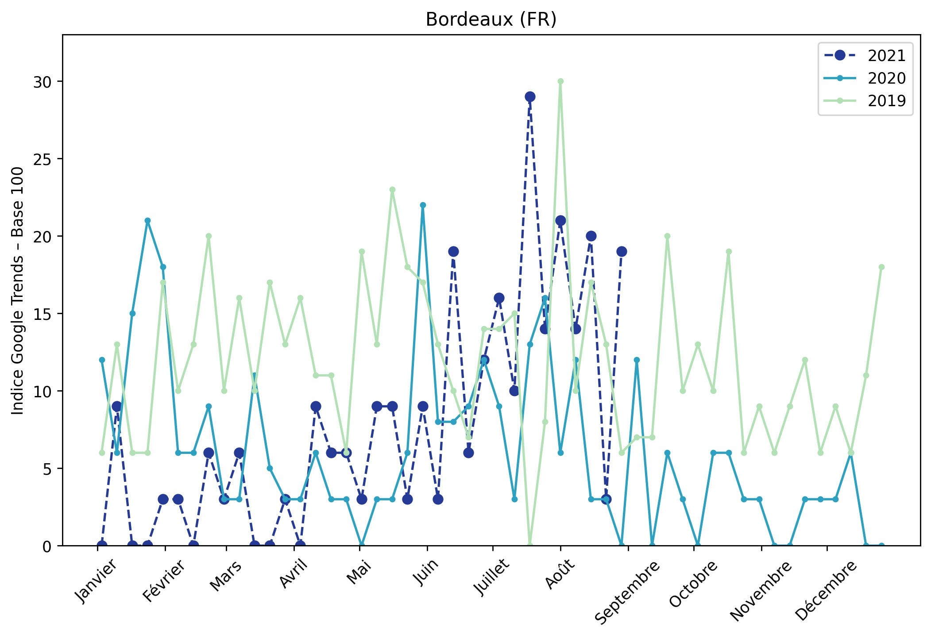
Indice hebdomadaire des tendances de recherches . Rubrique Urbain

